Slide 1
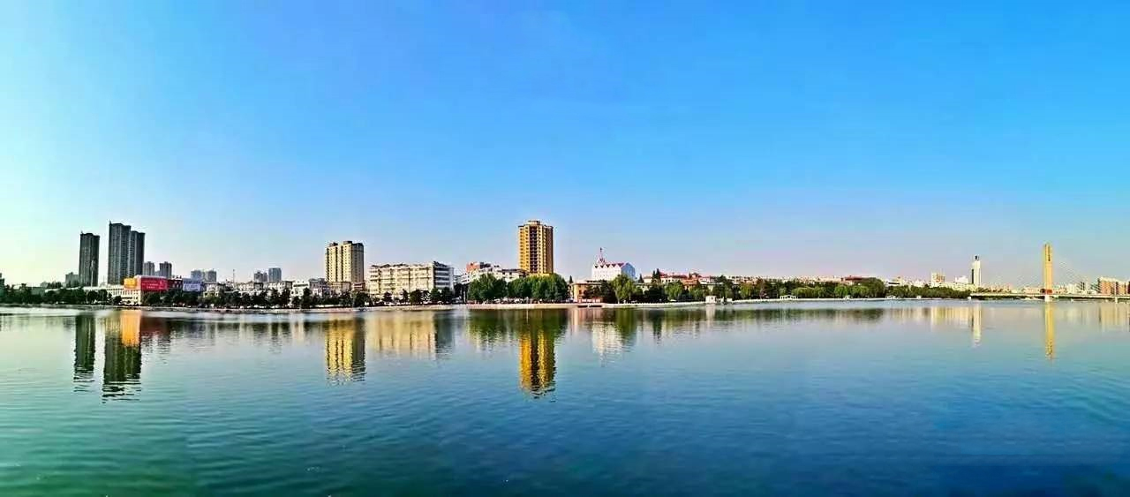
信阳市绿色低碳现代能源体系规划方案
2021.7

Slide 2


01公司基本情况
——公司简介
明阳智慧能源集团股份公司（简称“明阳智能”）作为全球化清洁能源整体解决方案提供商，2019年1月在上海证券交易所上市，一直致力于风电机组的研发，并在机组大型化发展趋势方面持续引领。目前已逐步发展成为国内领先、全球具有重要影响力的智慧能源企业集团。

Slide 3
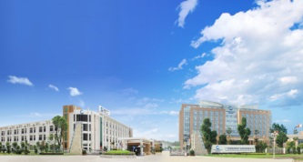
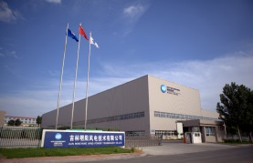
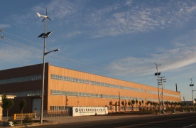
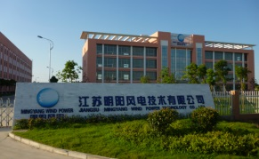
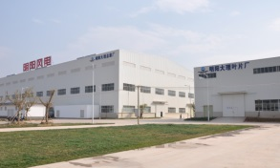
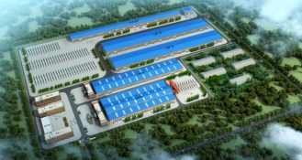
01公司基本情况
——主营业务、基地及人员构成
明阳集团主营业务包括高端制造、能源服务、金融资本三大板块，已形成以广东中山为集团总部，中山、天津、吉林、内蒙、江苏、甘肃、云南、青海、锡盟、新疆、山东等覆盖全国的产业制造和服务基地，构建了东欧、南非、印度、东南亚、北美、澳洲等国际化研发、销售及服务体系，已发展成为国内领先、全球具有重要影响力的智慧能源企业集团。
现有员工近万名，其中技术研发人员占比30%，在中山、深圳、上海、丹麦、美国和德国和设立了研发机构，先后承担了众多国家“863”计划和广东省重大科技攻关项目。

Slide 4

01公司基本情况
——行业地位
风电行业排名全国前三、全球前六
德国HUSUM国际风能技术创新奖（2009年）
全球海上风电创新排名第一位（2016年/德国）
全球最具创新能力企业50强（ 2017年、2018年）
全球新能源企业500强第37位（2018年）
全国海上、陆上大兆瓦风机订单行业第一（2019年）
全球最佳海上风力发电机组 （2020年/德国）
全球最佳陆上大机组（2020年/德国）
全球最佳传动系统、最佳叶片设计（2020年/德国）

Slide 5
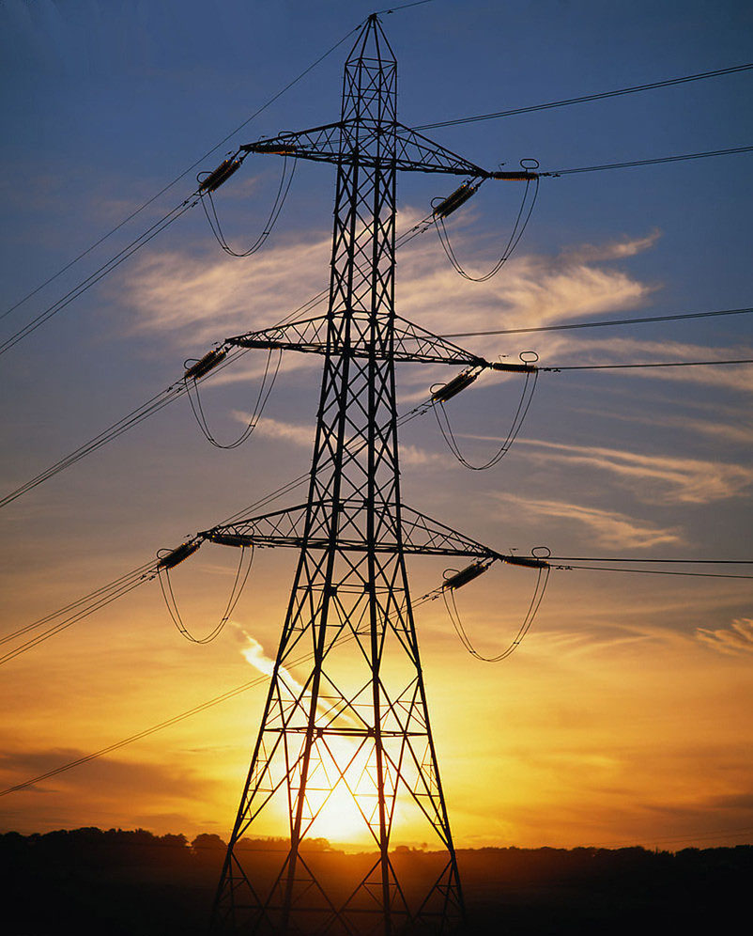
目录
0
现代能源体系的建设背景
1
信阳市能源体系现状和问题
2
信阳市电力碳达峰碳中和时间表/路线图
3
信阳市电力碳达峰碳中和实施方案
3.1 资源禀赋分析
3.2 网架结构分析
3.3 风光储配置方案
3.4 规划实施方案
4
示范效果和意义
5
保障措施和政策建议

Slide 6
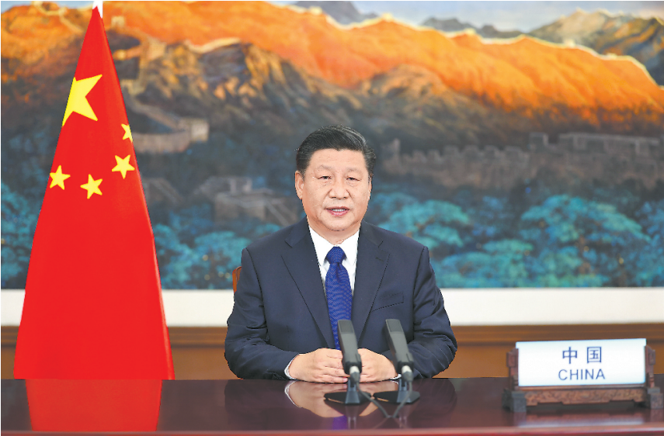

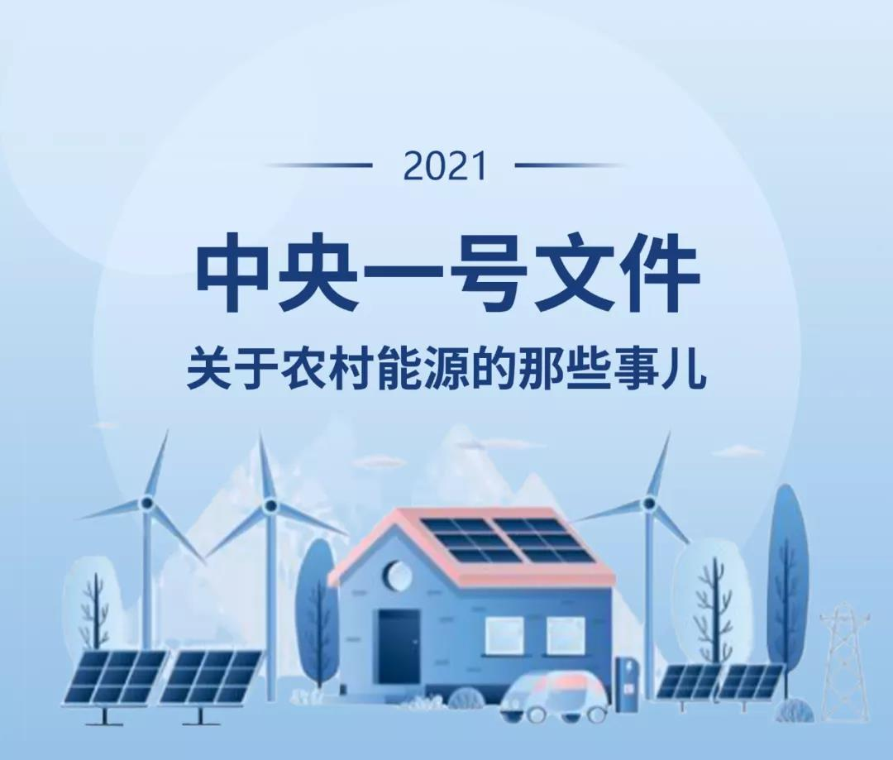
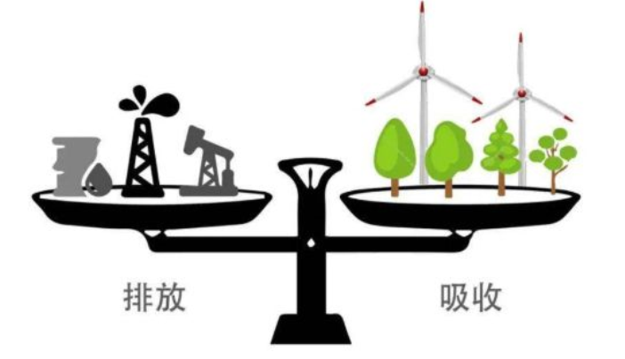
现代能源体系的建设背景
指导思想
行动纲要
两个一体化
碳达峰碳中和
能源革命
清洁、低碳
面向全球承诺目标： 2030达峰，2060中和
承诺目标细化： 2030非化石能源占比25%
清洁能源省目标： 2030清洁电量占比48%
能源结构由粗放转向集约：
引导产业结构集约发展
能源消费由低效转向高效：
电力、工业、建筑、交通提效
能源生产由高碳转向低碳：
清洁能源、可再生能源替代
清洁低碳替代：
用清洁能源代煤、代油、代气
两个一体化支撑推进：
源侧、负荷侧风光储一体化
现代电网体系：
构建以清洁能源为主的坚强电网
Notes:
（主要内容）：提出解题思路-李昂编写
1、新能源集约化开发，连片实施，阶段性实现双碳目标；
2、多能协同，智慧互补，一体化和乡村产业经济融合；
3、经济增长和绿色发展并济，打造有源、智慧，坚强现代化能源体系

Slide 7
一、信阳市能源体系现状和问题
能源发展存在的问题
问题1
从外地购入电能，以煤电为主，清洁能源占比较低
信阳市每年外购电量约占全社会用电量约46%，可再生清洁能源年发电量约13.68亿kWh，占全社会总用电量的10%左右，需要大力发展风电、光伏等清洁能源，积极消纳可再生能源，提高清洁能源输送和电力市场交易水平。
问题2
新能源整体占比较低，新能源利用率较低
2020年本地发电厂的发电量78.47亿kWh，其中燃煤发电量64.79亿kWh，占全部发电量的82.6%，而风电、太阳能发电等发电量仅占11.2%。
问题3
能源规划和土地利用有较大的优化空间
已建的风电、光伏等项目没有因地制宜融合信阳地区产业特性，造就土地资源利用率偏低。应结合区域产业特性和用地性质，集约、连片规模，持续保护性开发风电、风光互补等项目，提高土地资源利用率。
问题4
城市供热需求大增与供热现状问题突出
随着生活质量的提高，对供热的迫切需求较大。原有的市区一期集中供热工程，仅完成一期部分工程，且投入使用率极低，居民对供暖成本较为敏感，对廉价的供暖方式需求较为迫切。

Slide 8
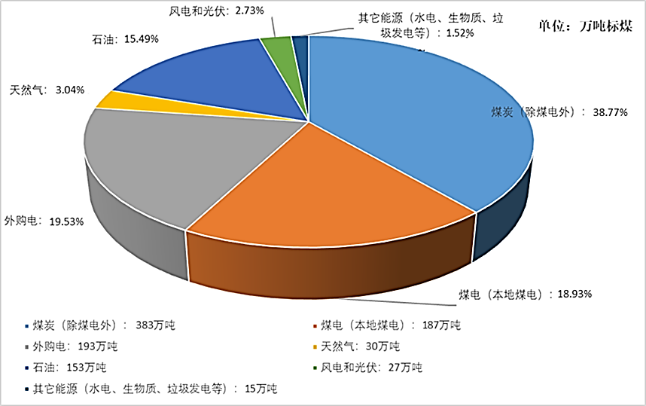
一、信阳市能源体系现状和问题
能源结构分析
指标 | 单位 | 2017年 | 2018年 | 2019年 | 2020年
1、全社会能源消费总量 | 万吨标煤 | 946.6 | 961.4 | 982.1 | 988.0
1.1 煤炭消费总量 | 万吨标煤 | 621.0 | 594.0 | 580.0 | 570.0
1.2 石油消费总量 | 万吨标煤 | —— | —— | —— | 153.0
1.3 天然气消费总量 | 万吨标煤 | —— | —— | —— | 30.0
1.4 外购电消费总量 | 万吨标煤 | —— | —— | —— | 193.0
1.5 其它能源消费总量 | 万吨标煤 | —— | —— | —— | 42.0
2、全社会用电量 | 亿kWh | 97.00 | 120.47 | 136.21 | 137.65
3、电力装机规模 | 万kW | 219.71 | 238.12 | 242.67 | 324.79
3.1 煤电 | 万kW | 196.00 | 199.25 | 202.80 | 202.85
3.2 风电 | 万kW | 7.10 | 7.06 | 7.06 | 69.33
3.3 光伏 | 万kW | 14.30 | 29.50 | 30.50 | 41.11
3.4 生物质 | 万kW | 0.15 | 0.15 | 0.15 | 6.00
3.5 水电 | 万kW | 2.16 | 2.16 | 2.16 | 2.16
3.6 其它能源发电 | 万kW | —— | —— | —— | 3.34
2020年信阳市能源消费结构图
信阳市能源结构中，煤炭（煤电+工业用煤）、外购电、石油是信阳市能源消费结构的三大核心因素。约占社会总能耗的92.72%；
若要实现信阳地区的碳中和，必然要下大气力解决本地的煤炭消耗和石油消耗。具体体现在如何解决本地火电厂、本地高煤耗企业、以及石油消耗等三大方面；
在信阳市电力结构中，外购电对信阳电力系统起到月调峰和季节调峰作用，且为间接碳排放，因此，暂不放在实现碳中和解决思路的第一因素。
（数据来源于2020信阳市统计年鉴）

Slide 9
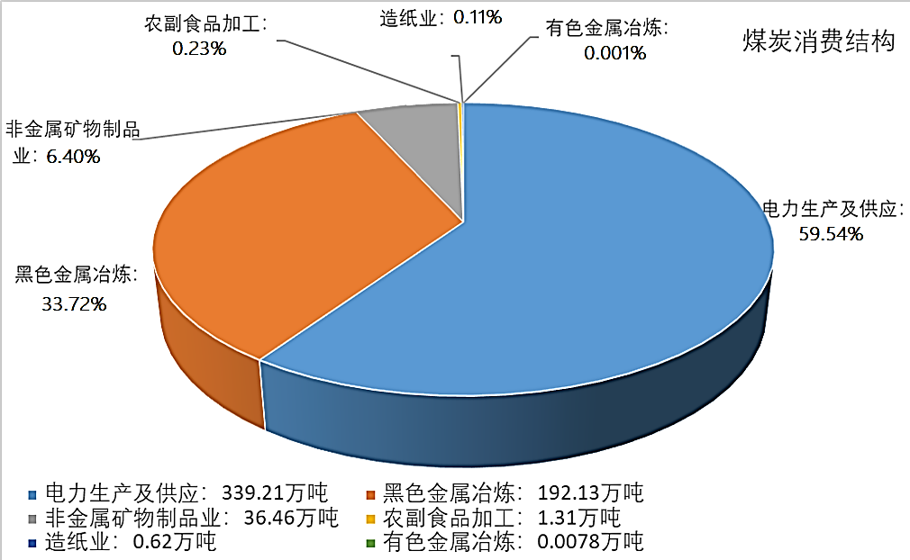
一、信阳市能源体系现状和问题
能源结构分析：煤炭结构
2019年规上企业的主要能源消费量
县区 | 原煤 （万吨） | 焦炭 （万吨） | 电力 （万kWh） | 汽油 （吨） | 柴油 （吨）
全市 | 433.441 | 136.304 | 459926 | 3212 | 4353
平桥区 | 400.676 | 136.304 | 227046 | 75 | 1346
浉河区 | 12.063 | 0 | 132165 | 564 | 420
罗山县 | 11.578 | 0 | 19040 | 0 | 105
光山县 | 17.959 | 0 | 20785 | 0 | 356
淮滨县 | 13.819 | 0 | 11295 | 102 | 159
潢川县 | 0.203 | 0 | 17179 | 153 | 304
新县 | 0 | 0 | 2577 | 379 | 765
商城县 | 0 | 0 | 3961 | 1256 | 822
息县 | 0 | 0 | 20525 | 669 | 0
固始县 | 0 | 0 | 5353 | 14 | 76
2019年信阳市煤炭消费结构图
分析可知，从行业分析，信阳市的煤炭消费主要集中在当地火电厂发电、黑色金属加工、非金属制品业。从地域分析，当地煤炭消耗主要集中在平桥区（94.2%），其余在浉河区、罗山县、光山县、淮滨县、潢川县等区县；
从工业领域分析，可以从关闭当地火电厂、对高耗能企业严格实施“能耗双控”等措施，降低煤炭消耗及碳排放。
（数据来源于2020信阳市统计年鉴）

Slide 10
一、信阳市能源体系现状和问题
能源结构分析：石油结构
截止2020年底，民用汽车保有量71.21万辆，其中私人汽车62.39万辆。轿车保有量36.97万辆，其中私人轿车35.49万辆，各类电动汽车6112辆。
根据河南省2020年统计年鉴石油占能源消费总量比例估算，信阳市2020年石油消耗总量约153万吨标准煤，按60%比例用于交通燃油计算，即信阳市2020年交通行业能源消费总量约91.8万吨标准煤。
根据石油的用途，除了交通燃油之外，还可以用来作为塑料、沥青、衣服、橡胶、制药、食品、清洁用品、润滑油、化妆品等。
由此可知，石油消费结构的减排主要在改造其各类汽车的燃料消费。在生产和生活等其他石油使用功能不变条件下，若未来将全市燃油汽车的50%，变更为电动汽车，且全部为清洁能源电力，则将因燃料变更而带动的能源消费降低为45.9万吨标准煤。
能源结构分析：其他能源
其他能源消费主要有天然气、生物质发电、垃圾发电、风电、光伏发电、水电等多种能源形式。
天然气主要用于居民生产和生活，垃圾焚烧产生的能源排放主要用于解决环保和社会责任，生物质主要用于解决农作物的消纳吸收等。其占比和降低幅度较低。

Slide 11
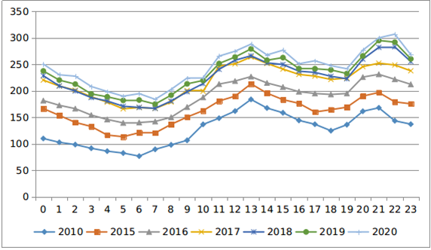
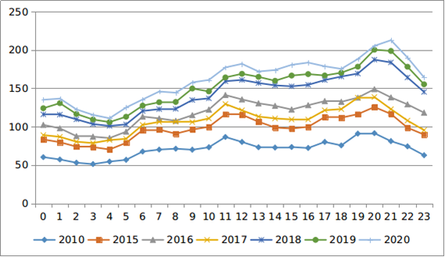
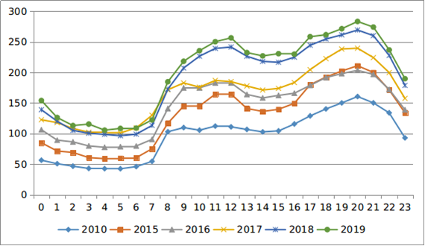
一、信阳市能源体系现状和问题
电力负荷现状
2020年信阳供电区最大负荷328万kW，季不均衡系数0.69，97%以上尖峰负荷持续1.3小时、95%以上尖峰负荷持续5.5小时、90%以上尖峰负荷持续54.1 小时。
春季
夏季
季节 | 春季 | 夏季 | 秋季 | 冬季
典型日最大负荷 （万千瓦） | 182 | 295 | 200 | 280
典型日峰谷差 （万千瓦） | 96 | 120 | 94 | 168
平均负荷 （万千瓦） | 139 | 226 | 148 | 196
日负荷率 | 76.21% | 76.54% | 74.21% | 69.32%
日峰谷差率 | 52.75% | 40.68% | 47.00% | 62.54%
秋季
冬季

Slide 12
一、信阳市能源体系现状和问题
能源消费总量预测
电力负荷预测
根据2017年~2019年全社会能源消费总量计算（由于疫情影响，暂不考虑2020年数据），年增长率为1.6%~2.2%，预计2021年~2025年全社会能源消费总量年增长率为1.8%，预计2026年~2030年全社会能源消费总量年增长率为1.5%。
信阳市2017-2019年正常年份最大用电负荷年增长率为10%~11%、全社会用电量年增长率为13%~24%，增速逐年下降（由于疫情影响，暂不考虑2020年数据）。2020年全社会最大用电负荷为328.00万kW，全社会用电量约137.65亿kWh。
预测2025年全社会最大用电负荷为500.06万kW，年均增长率8.8%；全社会用电量约201.32亿kWh，年均增长率7.9%，信阳电网整体供电能力由2020年的345万kW提高至520万kW。（数据来源：信阳电网提供“十四五”电力规划初稿）
预测2030年信阳全社会最大用电负荷为669.19万kW，年均增长率6.0%；全社会用电量约256.94亿kWh，年均增长率5.0%，整体供电能力提高至700万kW，满足信阳地区振兴发展电力需求（数据来源：根据历年负荷增长率和未来5至10年的GDP年均增长5%~6%进行估算）。
年份 | 全社会最大负荷 (万kW) | 全社会用电量 （亿kWh）
2020 | 328.00 | 137.65
2021 | 356.86 | 148.52
2022 | 388.27 | 160.26
2023 | 422.44 | 172.92
2024 | 459.61 | 186.58
2025 | 500.06 | 201.32
2026 | 530.06 | 211.38
2027 | 561.86 | 221.95
2028 | 595.57 | 233.05
2029 | 631.31 | 244.70
2030 | 669.19 | 256.94
年份 | 能源消费总量 （万吨标煤） | 年份 | 能源消费总量 （万吨标煤）
2020 | 988
2021 | 1006 | 2026 | 1096
2022 | 1024 | 2027 | 1113
2023 | 1042 | 2028 | 1130
2024 | 1061 | 2029 | 1146
2025 | 1080 | 2030 | 1164

Slide 13
一、信阳市能源体系现状和问题
人均用电量预测分析
地区 | 常住人口 （万） | 电力装机容量（万kW） | 人均装机容量（kW） | 全社会用电量（亿kWh） | 人均用电量 （kWh） | 人均GDP （元） | 度电产值 （元）
全国 | 141178 | 220058 | 1.56 | 75110 | 5320 | 72570 | 13.64
河南省 | 9936.6 | 10169 | 1.02 | 3392 | 3414 | 57259 | 16.77
信阳市 | 646.4 | 324.79 | 0.48 | 137.65 | 2130 | 46436 | 20.33
2020年信阳市人均用电量为2130kWh，远低于河南省人均用电量3414kWh，也远低于全国人均用电量5320kWh。
根据对信阳市未来十年的用电总量的分析，结合信阳市常住人口的比例及增福，可以核算出2030年信阳市人均用电量可达到3858kWh/人。可超过河南省现有的人均用电量的水平。
在双碳背景下，全国各城市的电气化率也将逐渐增大，其全社会用电量的增加主要体现在电动汽车比例增加、电供暖改造、各类生活用电的增长、工业企业的电气化替代等。
年份 | 信阳市常住人口 （万人） | 全社会用电量 （亿kWh） | 信阳市人均用电量 （kWh）
2020年 | 646.39 | 137.65 | 2130
2021年 | 648.33 | 148.52 | 2291
2022年 | 650.27 | 160.26 | 2465
2023年 | 652.22 | 172.92 | 2651
2024年 | 654.18 | 186.58 | 2852
2025年 | 656.14 | 201.32 | 3068
2026年 | 658.11 | 211.38 | 3212
2027年 | 660.09 | 221.95 | 3362
2028年 | 662.07 | 233.05 | 3520
2029年 | 664.05 | 244.70 | 3685
2030年 | 666.05 | 256.94 | 3858

Slide 14
一、信阳市能源体系现状和问题
电动汽车增长预测
2020年信阳市电动汽车保有量约6100辆，渗透率不足1%。根据《新能源汽车产业发展规划(2021-2035 年)》中明确了2025年25%、2030年40%的电动车新车销售占比目标，信阳市电动汽车推广应用空间巨大，预计未来10年内信阳地区电动汽车保有量将快速增长。参照2018年全国汽车年均行驶里程16250公里，综合电动汽车中小型汽车、大型汽车的比例，按照平均所有车辆每公里消耗电量按0.2kWh计算，那么每辆电动汽车年均电能消费约3250kWh。
年份 | 电动汽车保有量 （万辆） | 汽车保有量 （万辆） | 渗透率 | 年电能消费量 （亿kWh）
2020年 | 0.61 | 71.21 | 0.86% | 0.20
2021年 | 1.30 | 73.35 | 1.77% | 0.42
2022年 | 2.20 | 75.55 | 2.91% | 0.72
2023年 | 3.33 | 77.81 | 4.28% | 1.08
2024年 | 4.50 | 80.15 | 5.62% | 1.46
2025年 | 5.70 | 82.55 | 6.91% | 1.85
2026年 | 3.60 | 85.03 | 4.23% | 1.17
2027年 | 4.30 | 87.58 | 4.91% | 1.40
2028年 | 6.40 | 90.21 | 7.10% | 2.08
2029年 | 8.57 | 92.91 | 9.22% | 2.79
2030年 | 10.80 | 95.70 | 11.28% | 3.51

Slide 15
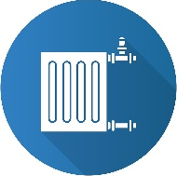
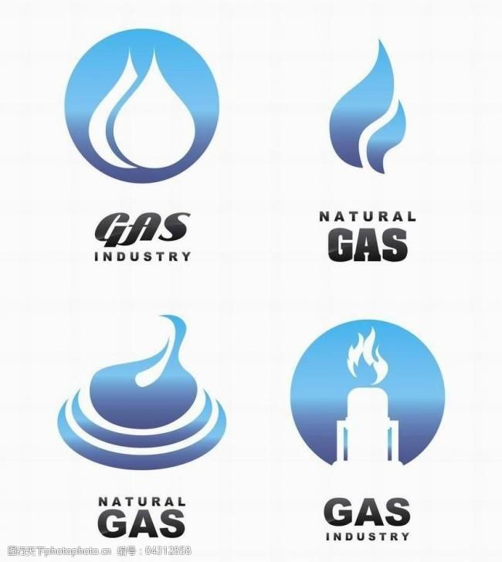
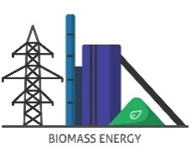

一、信阳市能源体系现状和问题
其他能源现状及预测
已建热网26km，覆盖400万m²，收费高，项目停滞状态；
可采用电力供暖，系统灵活、高效、成本低；
预计到2030年，电供暖2000万m²，增加用电19.45亿kWh，全市人均增加290.6kWh。
2020年，已投运3条管线，总长510km。用量2.6亿Nm³；
预计2025年，城镇覆盖率达80%，气化人口达297万，用量达3.71 亿Nm³；
预计2030年，城镇覆盖率达90%，气化人口达393万，用量达4.91 亿Nm³。
2020年，装机6万kW，年发电量3.02亿kWh；
预计2025年，累计装机达20万kW，秸秆回收率28.9%，年发电量10.02亿kWh；
预计2030年，累计装机达26万kW，秸秆回收率37.5%，年发电量15.02亿kWh。
信阳生活垃圾量约197万吨；
2020年，垃圾焚烧发电的年发电量1.16亿kWh，年消耗垃圾41.43万吨；
预计2025年，垃圾焚烧发电的年消耗垃圾60万吨，年发电量约1.69亿kWh；
预计2030年，垃圾焚烧发电的年消耗垃圾80万吨，年发电量约2.25亿kWh。
Notes:
供热：电供暖新增电力负荷，人均用电量约290kWh，包含于新增电力负荷之中。

Slide 16
二、信阳市电力碳达峰碳中和时间表/路线图
碳达峰和绿色能源体系目标
《河南省国民经济和社会发展第十四个五年规划和二〇三五年远景目标纲要》提出，构建低碳高效的能源支撑体系，持续降低碳排放强度，力争如期实现碳达峰、碳中和刚性目标。
信阳市碳达峰目标：
2023年信阳市清洁电量可再生能源电力将覆盖地区全部新增电力需求
信阳市绿色现代能源体系目标：
信阳市清洁电量占比71.2%，煤电占比16.46%，外购电占比12.91%
47%
71%
2023年碳达峰
47%绿色电力
逐步实现电力碳中和
71%绿色电力
调峰备用电源则建议配置全容量CCS碳捕集装置
支持率先实现碳达峰
河南省碳达峰目标：
2030年河南省清洁电量占比48%，如期实现碳达峰
河南省碳中和目标：
河南省清洁电量占比100%，实现碳中和
信阳市在河南省率先实现
碳达峰和碳中和

Slide 17
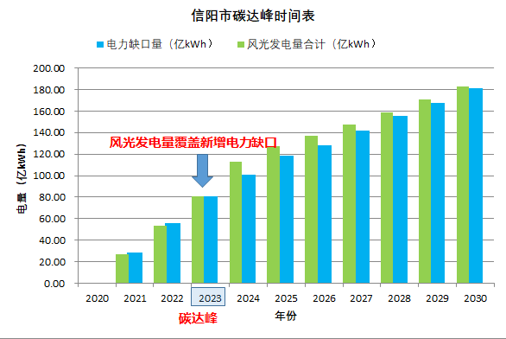
二、信阳市电力碳达峰碳中和时间表/路线图
碳达峰时间表
2023年新增电源：
风电：272万kW
光伏：195万kW
抽水蓄能：100万kW
新能源发电量：87.34亿kWh
碳达峰时间：
2023年电力缺口：81.56亿kWh
2023年无新增CO2排放
2023年
碳达峰
Notes:
考虑社会经济发展和规模逐步扩大的因素，按照风电、光伏装机，开展钢厂自备电厂替代，逐步降低华豫电厂出力并最终在2023年完全退出信阳电网，自备电厂容量为6.6万kW，火电机组容量为196万kW；配套区域大坪抽水蓄能建设，抽水蓄能容量为100万kW风光项目，按照匹配城市220kV及以下等级输送能力进行开发和消纳。
经计算，按照2023年以来初装机浉河区源网荷储和多能互补等项目共计543万kW（195万kW风电和348万KW光伏），2023年发电量达84.99亿度，每年可节约标准煤256.67万吨，一次发电能源中风光占比达49%；

Slide 18
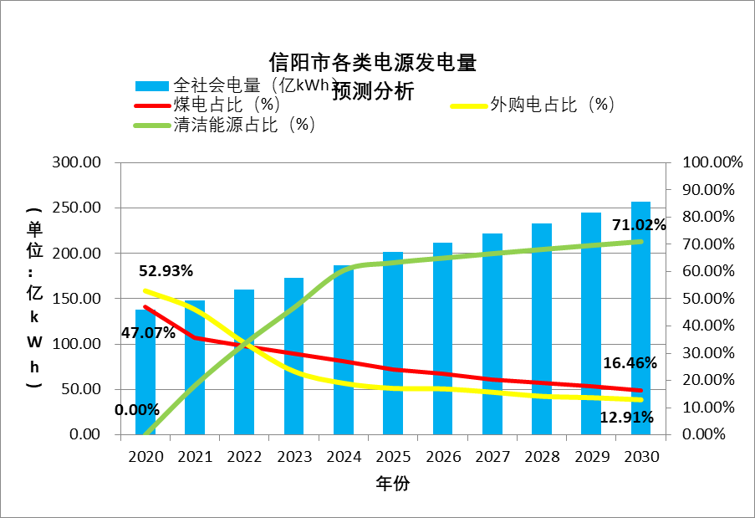
二、信阳市电力碳达峰碳中和时间表/路线图
绿色能源体系建设规划
预测从2020年至2030年
煤电占比由47.07%降低至16.46%
外购电占比由52.93%降低指12.91%
清洁能源电力占比由0增加到71.02%
碳中和路径：取决于华豫电厂的有关转型实施路径，如考虑关停则关停时则可实现碳中和，如暂作为调峰备用电源则建议配置全容量CCS碳捕集装置，装置建成投运后即可实现碳中和

Slide 19
二、信阳市电力碳达峰碳中和时间表/路线图
信阳市碳达峰碳中和推进路线
推进路线：
源网荷储一体化和多能互补模式为规模化、智慧化程度较高的新型绿色电力能源，因为并网特性好、可以按照社会用电需求、网架分布、升压站间隔条件进行合理规划，按照整片、有序、合理、合规、择优开发。
源网荷储一体化推进路线：利用220kV城市东西部环网间隔，靠近信阳高负荷区域，在平桥区、浉河区、罗山县和固始县进行以风光基地消纳为目的的源网荷储项目开发，余电通过东部环网接入浉河变和西部的春申变输送；
多能互补推进路线：对于远离负荷区域的风光电源，通过信阳西部220kV双环网线路，分别通过500kV春申变和浉河变两个断面输送。淮滨、固始和商城通过220kV接入到春申变，息县、罗山通过220kV线路接入浉河变输送，新县通过光山，分别接入春申和浉河变输送；
其他模式路线：
分布式电源推进路线：参照信阳市的风能和太阳能分布条件，在电网末端和农网区域，利用信阳市产业聚集区周边空地、厂房屋顶、城镇用地和居民点用地、水域、农用地等发展分散式风电、分散式光伏等。
*

Slide 20


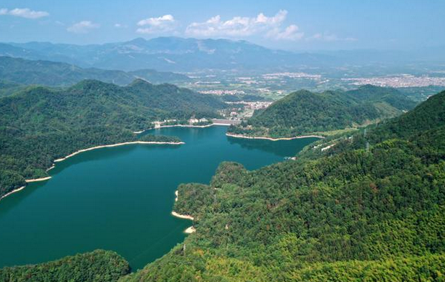
二、信阳市电力碳达峰碳中和时间表/路线图
信阳市资源禀赋
信阳市四季分明，春夏秋季受热带海洋气团与极地气团交替控制，冬季则主要受极地大陆气团的影响。夏季湿热，冬季干寒，春秋凉爽，四季分明，雨热同期，降水丰沛。
气候特点
全市多年平均降雨量1098毫米，受特殊地理位置和气候的影响，降水时空分布不均，降水量年内、年际之间变化很大，降水主要集中在主汛期的6—8月，占全年的54%；丰、枯年相差可达2—3倍，径流量相差8—9倍。
降水分布
信阳市水资源量在河南省相对丰富，全市多年平均水资源总量86.76亿立方米，人均水资源量1003立方米，水资源可开发利用量为41.23亿立方米。全市有大型水库6座、中型水库15座、小型水库971座，大小型水库共计水库992座，有“千湖市”之称；有大中型拦河枢纽17座，塘湖堰坝20多万处，总蓄水能力60亿立方米。
水利资源
五岳抽水蓄能电站设计装机容量100万千瓦，计划安装4台单机容量25万千瓦立轴可逆混流式机组，设计年抽水电量11.43亿千瓦时，设计年发电量8.57亿千瓦时，将于2025年投产。
抽水蓄能
*

Slide 21













三、信阳市碳达峰碳中和实施方案——城市能源大脑
平台架构
绿色能源
绿色园区
绿色交通
智慧运营
低碳运营
实施方案：构建符合信阳市绿色低碳现代能源体系发展的能源数字化运营管理平台，以此构建城市能源大脑，应用AI、物联网、大数据等技术来管理和运营新型能源体系。
工程效益：
以绿色能源为主，以绿色园区和绿色交通为辅，推进电力、工业、建筑、交通全领域绿色发展
打破源网荷储边界，构建能源供应、能源传输、能源消费全域协同的源网荷储一体化调节。
建设城市级应用平台，从政府到能源部门到企事业单位都可直接利用，利于碳排、节能的高效管理协同。
应用系统
智慧风电
智慧光伏
智慧储能
多能互补
智慧微网
综能服务
节能优化
碳排监测
智慧充电
智慧出行
智慧停车
供需预测
现货预测
经济调度
柔性电网
数字规划
碳排监管
节能监管
政策管理
全区域动态感知
全业务数据融合
信阳城市能源大脑
全场景智能调度
全生命周期管理
电源&负荷预测
经济&安全调度
技术中台
数字化创新 智能化应用
微服务体系 云服务架构
云边协同平台
云管边端，高效协同
数据融合平台
多源异构数据交互融合
人工智能平台
现实与虚拟模型的深度融合
多屏互动平台
场景化多维数据的智能交互
数据中台
业务数据地图
计量|融合
分析|挖掘
异构数据
存储
数据图谱
分析
业务知识
推理
数据溯源
数据共享
服务
数据质量
管理
采集存储
能源物联平台（高可靠、强适配、高并发）
信息感知
采集|控制
边端设备
能源供应
传输网络
能源消费

Slide 22
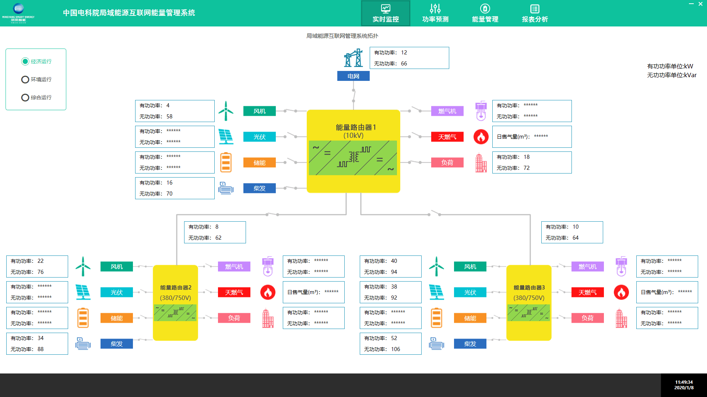


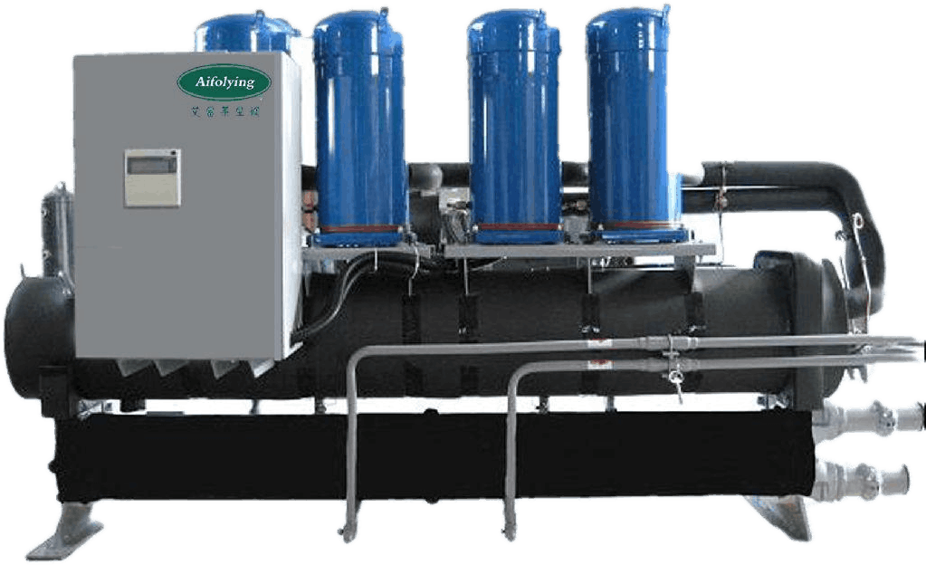




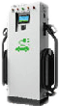

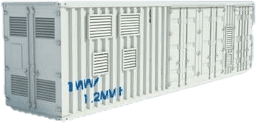
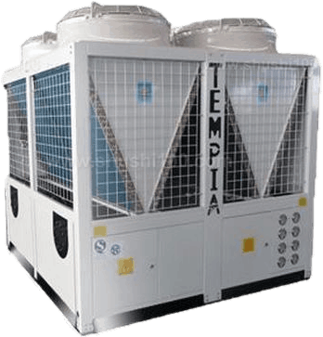
三、信阳市碳达峰碳中和实施方案——城市能源大脑
多能互补能量协同治理
实时监控
电网
天然气
功率预测
冷热网
风电
光伏
安全监管
经济调度
工业制造
热泵
数字营维
可控负荷
局域能源互联网能源管理系统
多能互补能量管理系统具备实时监控、功率预测、能量管理和数字营维四大功能。
系统可实时监控各个能源路由器及接入的能源设备运行情况，辅助运行管理和运维；可根据短期负荷预测制定用能计划及多能融合方案，实时跟踪和修正；提供经济运行、环境运行、综合运行三种运行模式，可自由切换；同时系统还提供能量交易（内部交易+外部交易）以及多场景的仿真运行。
商业办公
多能互补能量管理
充电桩
生活住宅
电储能
气源热泵

Slide 23
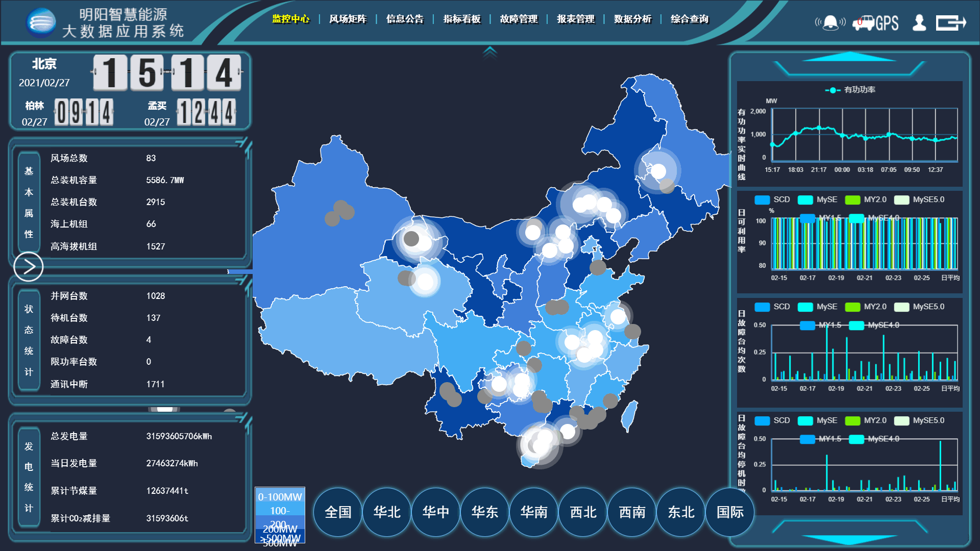

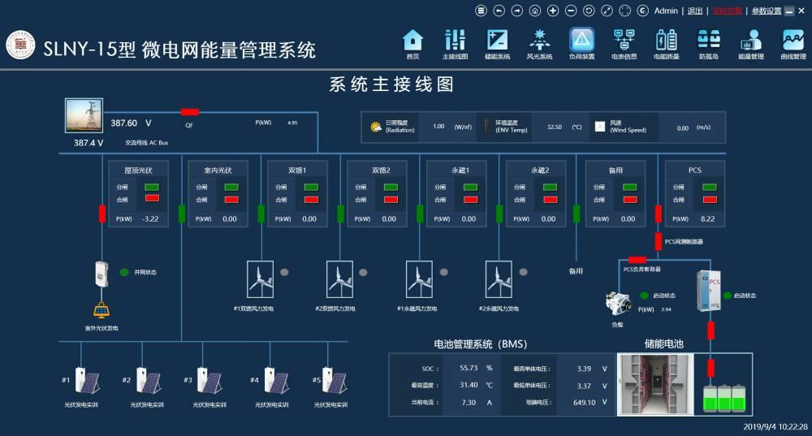
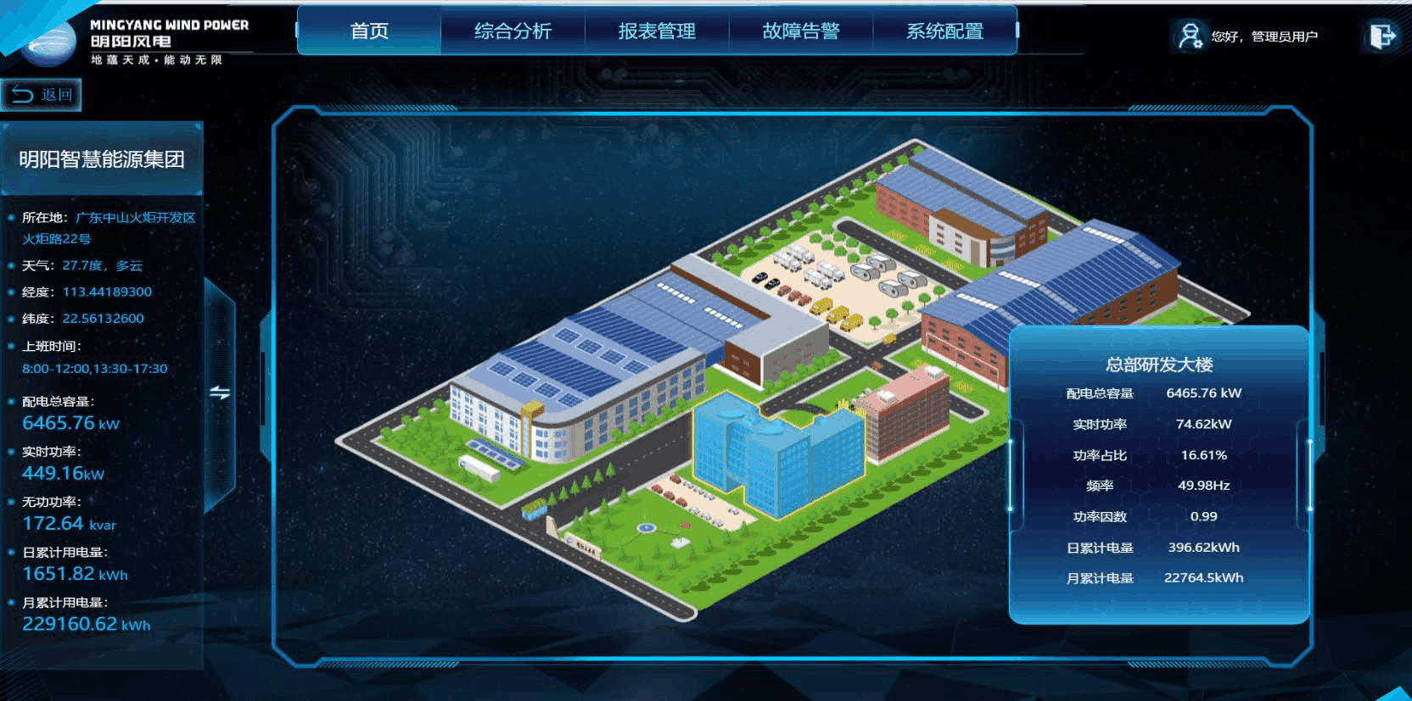
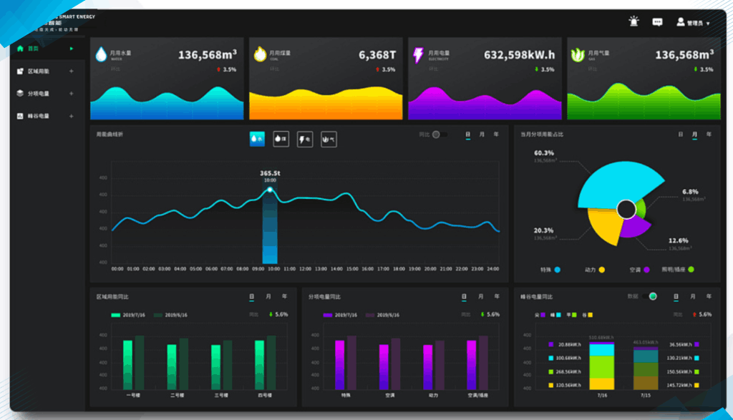
三、信阳市碳达峰碳中和实施方案——城市能源大脑
源网荷储一体化运营管理
能源大数据中心
构建以能源供应与消费数据为基础，以地区的工业、居民、交通、环境等行业数据为辅的能源大数据中心，结合商品产量、产值等特性构建能源消费强度、增长预测、能效质量、环境变化等数据模型，为科学指导运行、能源预测规划、节能减排决策等提供增值服务。
区域能源监控系统
微网能量管理系统
区域能源营运系统
区域能效管理系统
实现区域能源供应、传输、使用的全过程监控，为可再生能源、及园区分布式能源的生产及管网提供实时安全监控和运维管理.
实现风电、光伏、储能以及热泵、蓄冷(热)装等多元化能源的优化配置、协同高效供给和智能调度，有效降低区域用能成本.
构建区域能源的数字化运营平台，提供能源的计量采集、结算、成本的管理及评估，提高能源供应及消费的运营管理效率.
构建区域能效的数字化管理平台，提供企业能耗监测、能耗分析、能效评估、成本优化及节能管理、为企业提质增效，节能减排提供数字化服务。

Slide 24
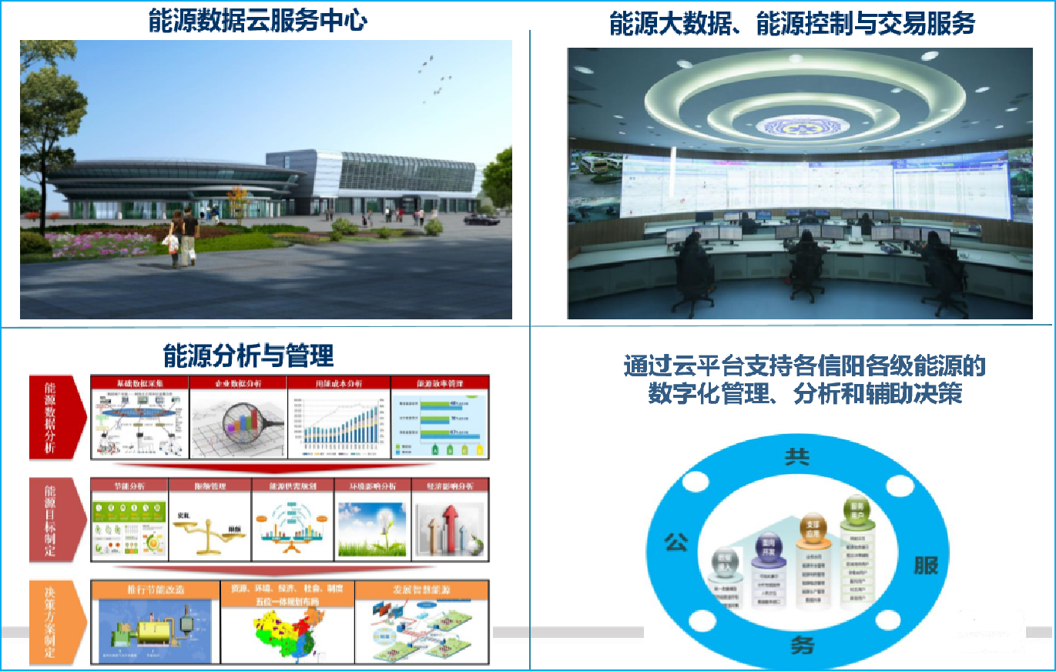
三、信阳市碳达峰碳中和实施方案——城市能源大脑
示范工程
实时监控
经济调度
状态感知
预测仿真
智慧用能
碳排监管
节能减排
综能服务
能源规划
项目监管
辅助决策
政策管理

Slide 25




三、信阳市碳达峰碳中和实施方案——网架结构分析
源、网现状分析
源网整体情况：信阳电源总装机324.79万千瓦，以华豫火电发电为主支撑；500千伏网架通道稳定，外购电比例大（占比49%）；220千伏西、中、东三环网供电，主干网变电容量冗余配置。
新能源电源情况：现已投运风场为集中式，主要分布在信阳东部、南部大别山地区，北部平原风电开发少；光伏主要为分散式，集中式光伏电站仅光山县环亚光伏。
类型 | 类型 | 装机容量 （万kW） | 2020年发电量 （亿kWh）
火电 | 大型火电 | 196.25 | 64. 79
 | 自备电厂 | 6.6
风电 | 集中式风场 | 69.33 | 5.41
 | 分散式 | 0
光伏 | 集中式电站 | 5 | 3.35
 | 分散式 | 36.11
生物质垃圾电厂 |  | 6 | 4. 92
其他 |  | 5.5
合计 |  | 324.79 | 78.47
至挚亭变
至嵖岈变
天目山风电
息县
淮滨县
钢厂自备电厂
平桥区
杨集风电
武庙风电
固始县
浉河区
春申
200
浉河
250
光山生物质垃圾电厂
潢川县
华豫
196
罗山县
光山县
迎山庙风电
南山风电
董家河风电
环亚光伏电站
肖坳风电
祖师庙风电
鸡公山风电
七龙山风电
商城县
红柳风电
新县
至孝感变
卡房风电
大别山风电
香山风电
黄柏山风电
信阳市主要电源分布图

Slide 26
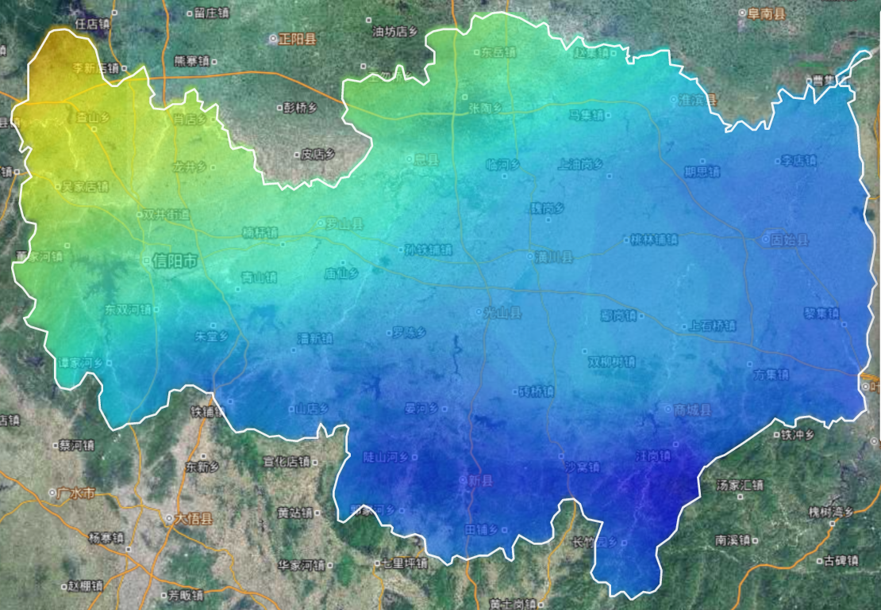
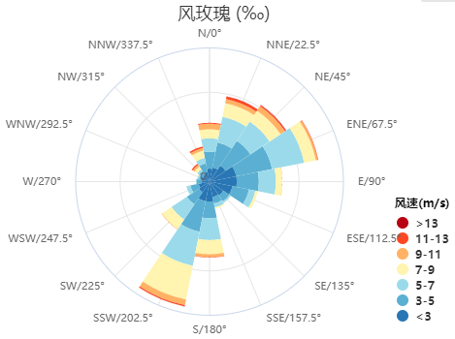
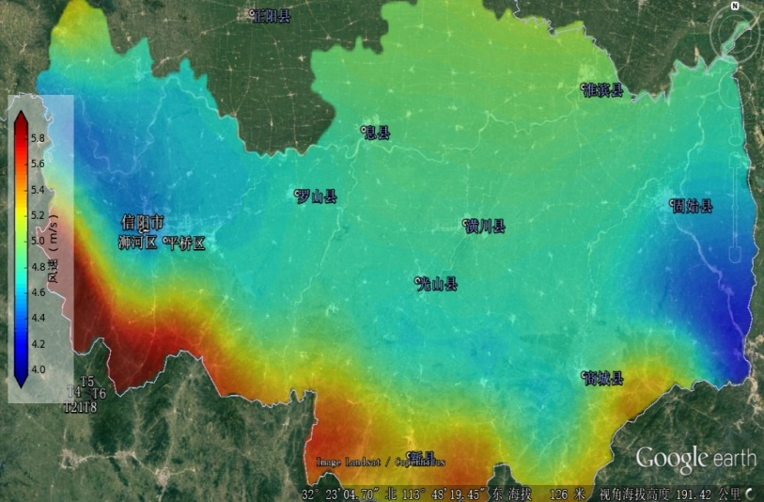
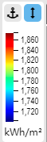
二、信阳市电力碳达峰碳中和时间表/路线图——风光资源禀赋
风能资源
光伏资源
地区 | 分布 | 风速范围 | 地貌 | 备注
浉河区 | 南部、西南部 | 6.0m/s~7.5m/s | 海拔600米以上山地区域 | 80m 高度
新县西 | 南部、东南部
商城县 | 南部、东南部
浉河区 | 西部 | 5.0m/s~6.0m/s | 海拔200米至600米的山地区域 | 80m 高度
罗山县 | 南部、东南部
光山县 | 西南部
新县 | 中西部、东南部
商城县 | 中西部、东部
信阳市 | 北部平原 | 4.8m/s~5.2m/s | 简单平原 | 140m 高度
全市风能资源技术可开发量近800万千瓦
信阳属于太阳能资源丰富地区。光照资源低于河南省平均水平，总辐射呈现北高南低的特点。
平均年日照时数：1900-2100h左右；
年太阳总辐射：4300~4700兆焦/平方米；
太阳能资源技术可开发量：800万kW。

Slide 27
三、信阳市电力碳达峰碳中和实施方案——网架结构分析
负载情况分析
变电容量情况：信阳电网500千伏变电站2座，变电容量450万千伏安；220千伏变电站18座，变电容量555万千伏安；110千伏变电站95座，变电容量661万千伏安，整体供电能力达345万千瓦。
变电站负载情况：信阳电网变电容量整体富余，500千伏变电站负载率整体在60%，负载率超60% 的220千伏变电站有潢川等8座变电变；负载率超60%的110千伏变电站31座，其中固始、根亲、牡丹3座变电站负载率超80%。
电压等级 | 变电站 名称 | 主变容量 （万千伏安） | 变压器负荷 （万千瓦） | 所带负荷区域
500 | 浉河 | 250 | 140.31 | 西部城区及中部
500 | 春申 | 200 | 124.8 | 中部、东部
220 | 潢川 | 33 | 29 | 潢川、光山
220 | 茗阳 | 36 | 27.5 | 主城区
220 | 彭庄 | 36 | 21.68 | 城区明港集聚区
220 | 漕湾 | 33 | 21.33 | 光山联络线
220 | 桂园 | 33 | 21.36 | 息县全县
220 | 瞿达 | 18 | 15 | 潢川东部
220 | 江南 | 18 | 13.7 | 光山主城区
220 | 蓼城 | 30 | 26.3 | 固始城区
区域 | 负载率超60%的变电站情况统计 单位：万kW/万kVA）
城区 | 明港（5.19/8）、侯家湾（6.25/10.3）、汪冲（5.4/8）、工业（6.86/10）、羊山（6.3/10）、花园（3.44/5）、凤凰（2.11/3.15）
罗山 | 尤楼（6.08/9）、岳楼（3.34/4）、龙山（3.43/5）
息县 | 项店（6.7/8.15）、彭园（5.19/7.15）、邹楼（5.05/8.15）、梅寨（3.05/5）
潢川 | 潢川（5.1/7.15）、付店（3.3/5）、伯伦（3.3/5）、吉祥（3.38/5）
光山 | 紫水（6.12/8.15）、爱民（3.34/5）
固始 | 段集（4.87/8.15）、清河（4.37/7.15）、固始（9.69/10）、根亲（9.06/10）、嘉园（3.94/5）、永兴（3.97/5）
滨淮 | 淮滨（5.28/7.15）、园区（3.72/5）、蓉花（3.47/5）、牡丹（4.34/5）
新县 | 绿水（3.93/5）
商城 | 无

Slide 28
三、信阳市电力碳达峰碳中和实施方案——网架结构分析
负荷情况分析
负荷电量情况：信阳电网全社会用电量137.65亿千瓦时，最大负荷328.5万千瓦，最大峰谷差达223万千瓦；负荷主要分布在信阳城区、固始、潢川县，全年最高负荷出现在8月份。
典型日负荷情况：信阳电网负荷主要为夏、冬季负荷大，局部出现双峰高负荷，夏季负荷整体偏高，冬季单日负荷峰谷差达168万千瓦，全年高负荷时段集中在12点至22点。
8.67
24.1
8.96
30.9
淮滨县
平桥区
息县
电 量
52.7
77
10.6
30.5
17.9
54.7
年平均负荷
最大负荷
8.47
22.8
潢川县
固始县
浉河区
光山县
10.0
27.9
罗山县
6.5
19.4
170
10.0
27.9
新县
商城县
电 量
52.7
77
亿千瓦时
最大负荷
万千瓦
信阳市2020年最大负荷与年供电量分布图
信阳电网2020年典型日负荷曲线图

Slide 29
三、信阳市电力碳达峰碳中和实施方案——风光储配置方案
总量配置规划
年份 | 全社会最大用电负荷 (万kW) | 全社会用电量 （亿kWh） | 本地火电厂发电量 （亿kWh） | 本地火电厂退役电量释放量 （亿kWh） | 外购电（亿kWh) | 外购电份额减少量（亿kWh) | 相对于2020年用电增量 （亿kWh） | 电力缺口量 （亿kWh）
2020年 | 328.00 | 137.65 | 64.79 | -- | 72.86 | -- | -- | --
2021年 | 356.86 | 148.52 | 53.20 | 11.59 | 68.41 | 4.45 | 10.87 | 26.91
2022年 | 388.27 | 160.26 | 52.50 | 0.70 | 54.24 | 14.17 | 22.61 | 53.52
2023年 | 422.44 | 172.92 | 51.70 | 0.80 | 40.38 | 13.86 | 35.27 | 80.84
2024年 | 459.61 | 186.58 | 50.40 | 1.30 | 35.40 | 4.98 | 48.93 | 100.78
2025年 | 500.06 | 201.32 | 48.50 | 1.90 | 34.43 | 0.97 | 63.67 | 118.39
2026年 | 530.06 | 211.38 | 47.30 | 1.20 | 35.78 | -1.35 | 73.73 | 128.30
2027年 | 561.86 | 221.95 | 45.30 | 2.00 | 34.82 | 0.96 | 84.30 | 141.83
2028年 | 595.57 | 233.05 | 44.20 | 1.10 | 33.06 | 1.76 | 95.40 | 155.79
2029年 | 631.31 | 244.70 | 43.90 | 0.30 | 33.45 | -0.39 | 107.05 | 167.35
2030年 | 669.19 | 256.94 | 42.30 | 1.60 | 33.17 | 0.28 | 119.29 | 181.47
注：电力缺口为在不新增发电装机及外购电情况下，信阳地区电力缺口额（主要考虑华豫电厂退役、自备电厂退役、外购电份额减少和社会新增用电量）,电力缺口量=本地火电厂退役电量释放量+外购电份额减少量+相对于2020年用电增量。

Slide 30
三、信阳市电力碳达峰碳中和实施方案——风光储配置方案
“十四五”总量配置规划
年份 | 电力缺口量 （亿kWh） | 风电新增装机 （万kW） | 风电累计新增装机 （万kW） | 风电新增累计年发电量 （亿kWh） | 光伏新增装机 （万kW） | 光伏累计新增装机 （万kW） | 光伏新增累计年发电量 （亿kWh） | 发电量 （亿kWh）
2021年 | 27.16 | 88.50 | 88.50 | 21.51 | 49.13 | 49.13 | 5.40 | 26.91
2022年 | 54.00 | 88.50 | 177.00 | 43.02 | 46.35 | 95.48 | 10.50 | 53.52
2023年 | 81.56 | 90.50 | 267.50 | 65.02 | 48.38 | 143.4 | 15.82 | 80.84
2024年 | 113.72 | 107.00 | 374.50 | 91.02 | 53.51 | 197.37 | 21.71 | 112.73
2025年 | 128.46 | 47.50 | 422.00 | 102.57 | 27.78 | 225.16 | 24.77 | 127.33
注：1、风电年有效发电小时根据信阳各县区已有计算结果，信阳地区光伏有效发电小时为1200h（采用高效率异质结光伏技术）；
2、电力缺口为在不新增发电装机及外购电情况下，信阳地区电力缺口额（主要考虑华豫电厂退役、自备电厂退役、外购电份额减少和社会新增用电量）,电力缺口量=本地火电厂退役电量释放量+外购电份额减少量+相对于2020年用电增量；
3、年电力缺口量主要通过新增风电和光伏出力进行补偿，即年电力缺口量=新增风电年发电量+新增光伏年发电量（只从年电量缺口角度考虑，电力不平衡由调峰电厂、外购电进行补偿）；、
4、风电、光伏累计新增装机量和发电量不含目前已建的风电场、光伏电场，如其它存量电厂装机或出力增大，可选取替代部分外购电份额。

Slide 31
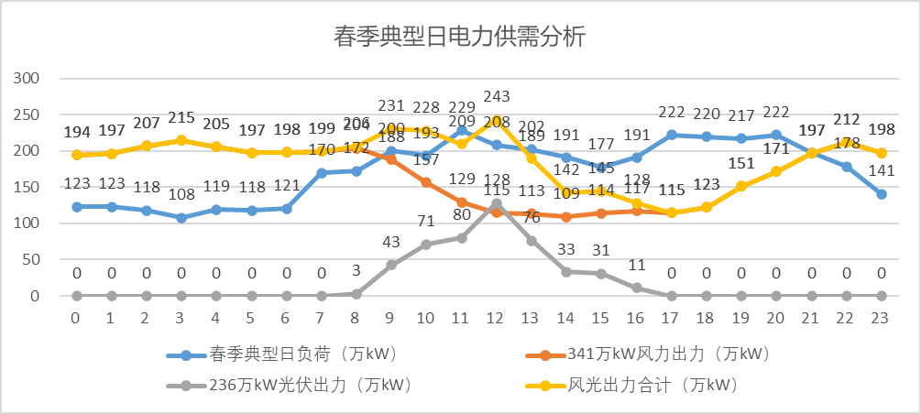
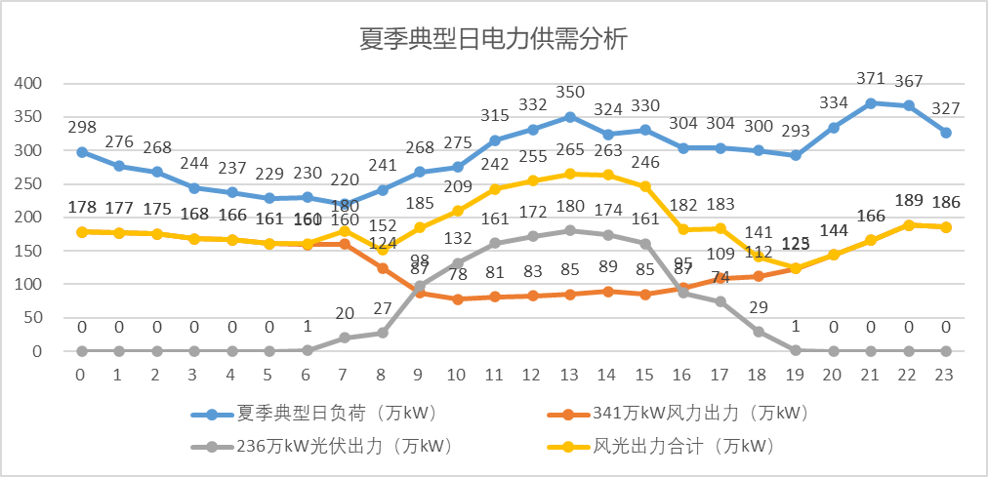
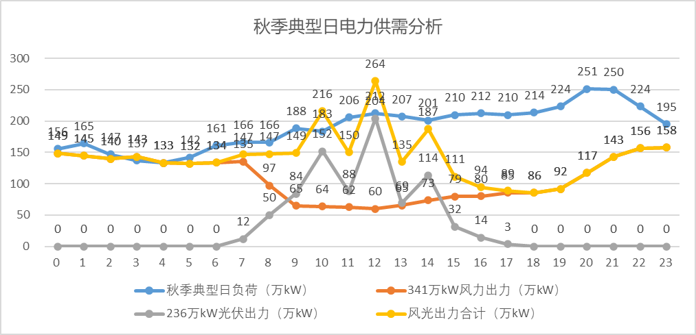
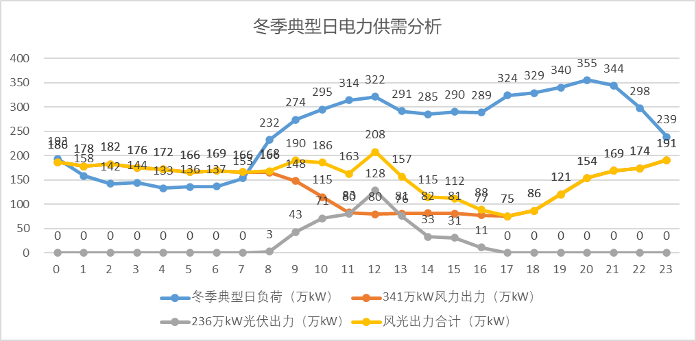
三、信阳市电力碳达峰碳中和实施方案——风光储配置方案
总量配置规划
2023年典型日电力供需分析(增量+存量)
（风电：272万kW+69万kW；光伏：195万kW+41万kW）

Slide 32
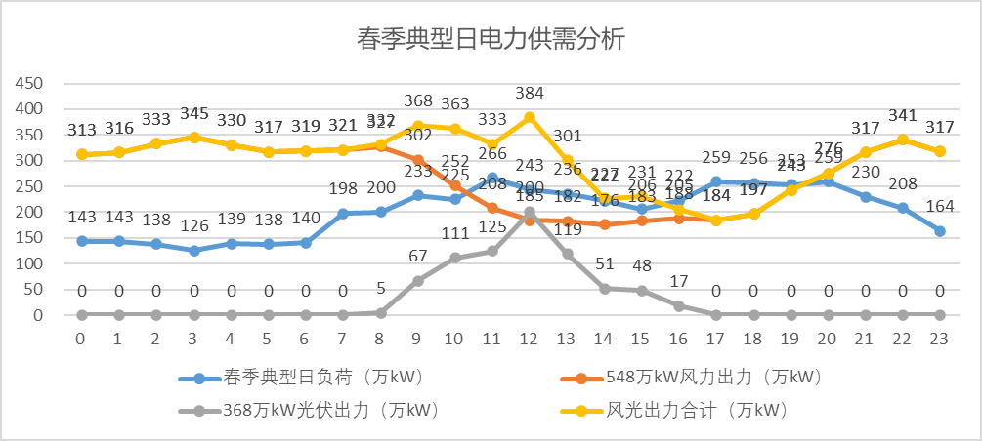
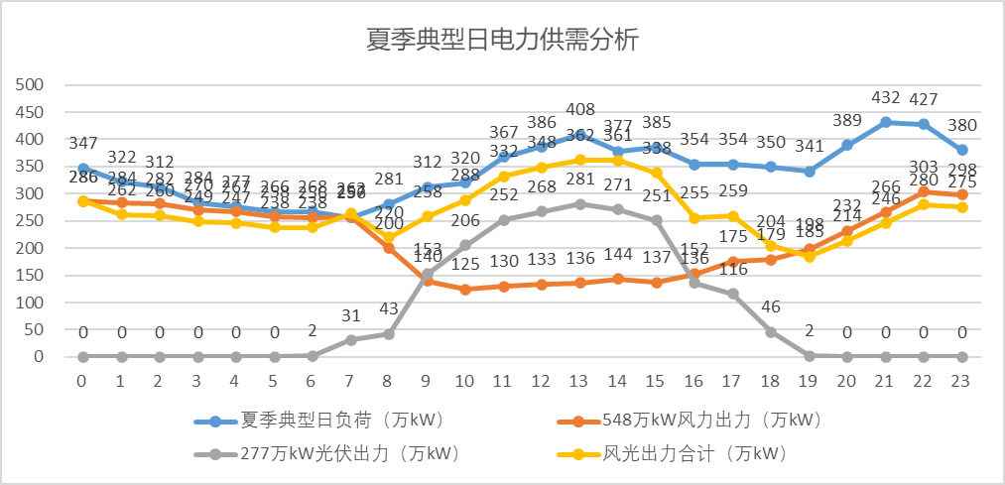
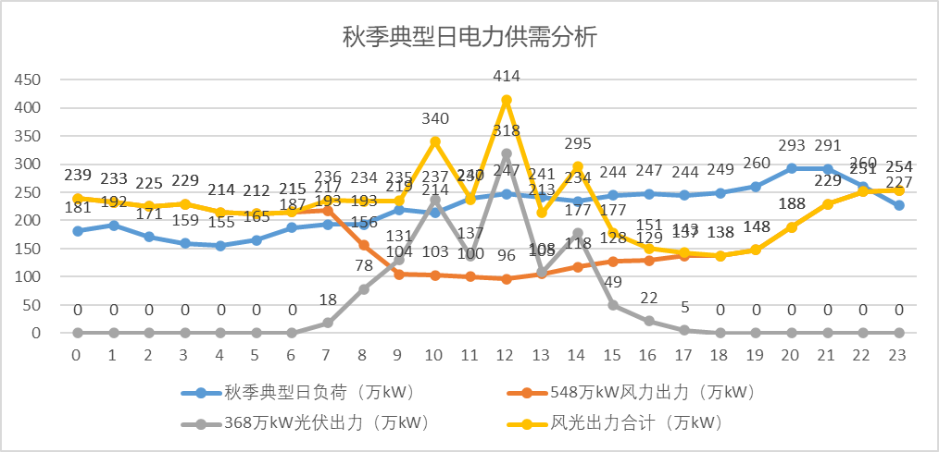
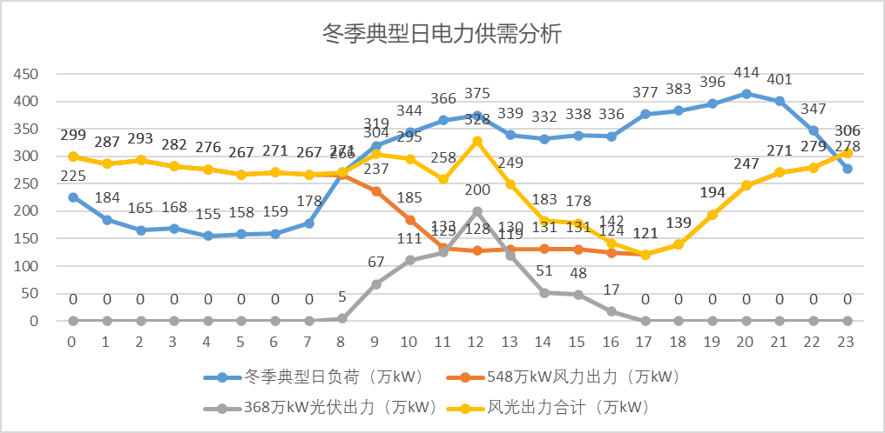
三、信阳市电力碳达峰碳中和实施方案——风光储配置方案
总量配置规划
2025年典型日电力供需分析(增量+存量)
（风电：479万kW+69万kW；光伏：327万kW+41万kW）

Slide 33
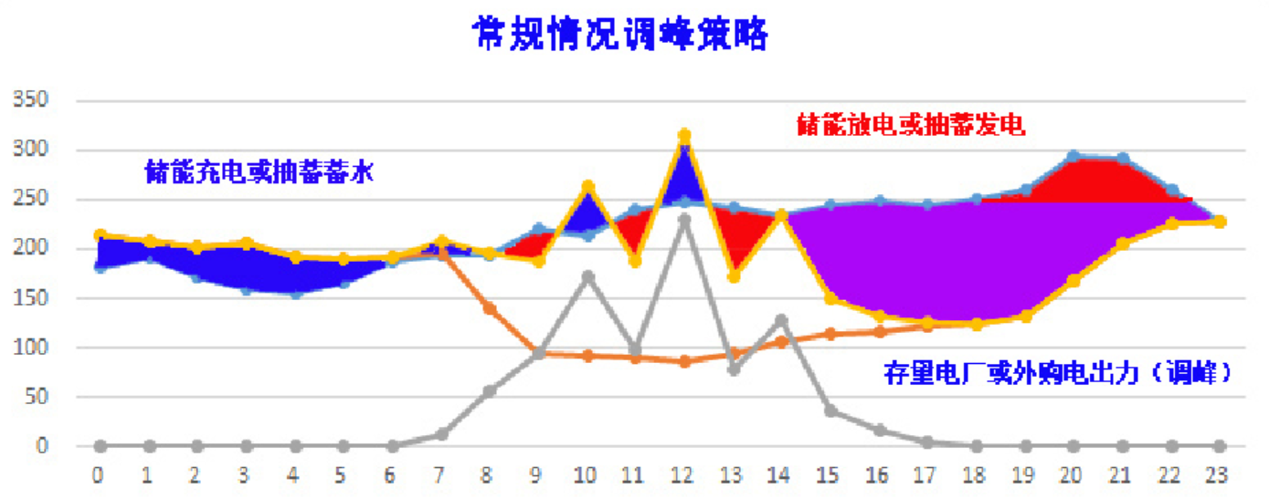
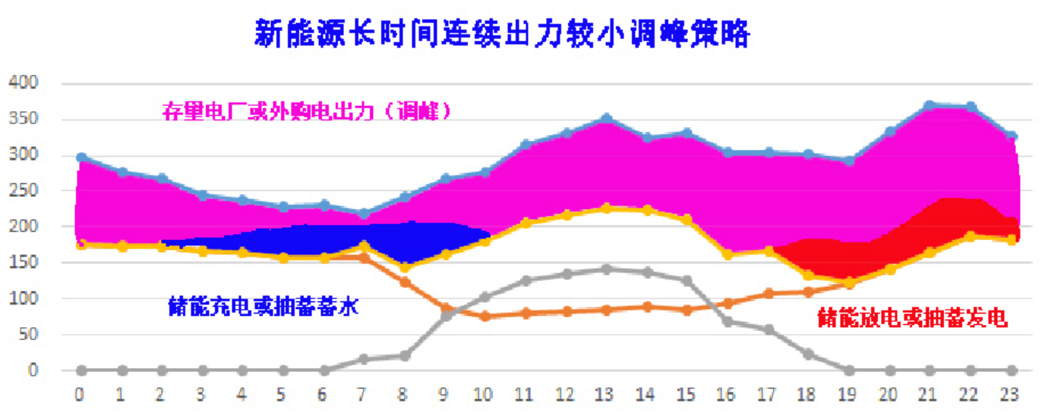
三、信阳市电力碳达峰碳中和实施方案——风光储配置方案
总量配置规划
储能调峰策略及配置总量
电化学储能配置原则：
不增加电网调峰压力，保障电网安全；
减少信阳地区外送或外购电量；
联合抽水蓄能、其它调峰资源进行调峰，充分发挥自身优势。
储能配置：
抽水蓄能设计容量为100万千瓦，于2025年投产，投产前，电化学储能联合其它调峰电厂、外购电进行调峰；
信阳地区95%以上尖峰负荷持续5.5小时，电化学储能和抽蓄主要解决尖峰时段调峰；
负荷尖峰时段变动幅度约100万kW，故电化学储能和抽蓄联合出力应不小于100万kW，满功率出力最大连续时长为1.5h，非全功率出力最大连续时长5.5（折合为满功率约1.5h）;
故储能出力按50万kW设计（考虑抽蓄只有50%出力情况），放电时长为1h（不足部分由抽蓄补充）；
华豫电厂退役前，由华豫电厂参与调峰为主，华豫电厂退役后（2023年底），储能容量配置需达到50万kW/50万kWh；
2023年抽水蓄投运，缓解调峰压力，2025年将不增加储能容量配置。

Slide 34
三、信阳市电力碳达峰碳中和实施方案——风光储配置方案
主要通道分析
浉河西部主要通道：浉河西部仅110千伏红擅、库区变，周边由4座35千伏变串接，但负荷主要聚集在城区，结合风、光资源及负荷情况，风电集中开发30万千瓦。
平桥东北部主要通道：平桥东北部可开发风电20万千瓦，但齐岗-明港通道主要受限于齐岗，需提升齐岗变至8万以上容量，并电源侧配置储能，为明港集聚区就地消纳，配套外购电逐步退出钢厂自备电厂。
至嵖岈变
风电场位置 | 变电站 | 变电容量 （万kVA） | 负荷情况 （万kW） | 剩余变电容量 （万kVA） | 送出通道容量 （万kW）
西部风电 | 沙港 | 30 | 15.8 | 9.7 | 20.2
 | 宜居 | 36 | 20.1 | 10.5 | 23.1
 | 库区 | 5 | 1.42 | 2.8 | 4.58
东北部 风电 | 彭庄 | 36 | 21.7 | 8.9 | 21.5
 | 明港 | 8 | 5.19 | 1.6 | 4.41
天目山风电
高庙
3.15+5
钢厂自备电厂
月亮牵引
2*（4+4）
东北部
风电20
彭庄
18+18
明港
4+4
薄弱环节
补强电网
齐岗
4
库区
5
茗阳
18+18
沙港
15+15
金牛
100
董家河
1+0.63
信阳
12+12
浉河西部风电15
黑龙潭
0.4
创业
18+18
主要实施方案：
西部风电接入方案：新建2座110千伏变电站，就近接入220千伏沙港、宜居变；或改造升级35千伏串联变电站至110千伏，扩大主变容量；配置20万千瓦储能。
东北部风电接入方案：齐岗扩容接入，配置10万千瓦储能，通过齐岗-明港为明港集聚区负荷调峰。
中湾
0.5
浉河
250
谭家河
1+0.315
华豫
196
浉河西部风电15
宜居
18+18
红擅
4
凤凰
3. 15
董家河风电
鸡公山风电
信阳市区风场接入变电站分布图

Slide 35
三、信阳市电力碳达峰碳中和实施方案——风光储配置方案
主要通道分析
通道整体情况：南部通道漕湾-潘新-徐楼通道极限外送2.18万千瓦，不就地消纳无法满足七龙山负荷送出。北部通道无110千伏变电站，接入罗山距离较远，可考虑就近接入息县负荷中心。西部通道漕湾-尤楼-罗山通道极限外送2.57万千瓦，受限于龙山；东部通道无110千伏变电站。
接入息县
5+5
风电场位置 | 变电站 | 变电容量 （万kVA） | 负荷情况 （万kW） | 剩余变电容量 （万kVA） | 送出通道容量 （万kW）
七龙山风电 | 漕湾 | 33 | 21.3 | 6.8 | 18.3
 | 潘新 | 8.15 | 4.58 | 2.3 | 5.2
 | 徐楼 | 3.15 | 1.60 | 1.1 | 2.18
北部风电 | 息县 | 10 | 5.51 | 3.0 | 6.49
西部风电 | 尤楼 | 9 | 6.08 | 1.6 | 4.72
 | 罗山 | 8 | 4.66 | 2.1 | 4.94
 | 龙山 | 5 | 3.43 | 0.8 | 2.57
至嵖岈变
北部风电场10
西部风电10
尤楼
4+5
罗山
4+4
至潢川
15+18+4+3.15
龙山
5
东部风电5
漕湾
18+15
浉河
250
至江南
18
至李家牵引站
7.5
新增220千伏
罗山县
灵山
5
潘新
8.15
徐楼
3.15
主要实施方案
罗山南新增220千伏变电站，提升电网供电能力。
东部风电新建110千伏接入站，就近接入。
北部风电就近接入110千伏息县。
配合七龙山风电送出
至孝感变
罗山县风场接入变电站分布图

Slide 36
三、信阳市电力碳达峰碳中和实施方案——风光储配置方案
主要通道分析
通道整体情况：东部通道桂园-项店极限外送3万千瓦，考虑项店负载率达82%，新增风电就消纳；西北部通道桂圆-孝慈-彭园断面受限于孝慈，极限外送3.7万千瓦左右；北部通道桂圆-邹楼极限外送4.7万千瓦，且邹楼为终端单线单变，联络通道薄弱。
风电场位置 | 变电站 | 变电容量 （万kVA） | 负荷情况 （万kW） | 剩余变电容量 （万kVA） | 送出通道容量 （万kW）
东部风电 | 桂园 | 33 | 21.4 | 6.7 | 18.2
 | 项店 | 8.15 | 6.7 | 0.23 | 3.08
西北部风电 | 彭园 | 10 | 5.51 | 3.0 | 6.49
 | 孝慈 | 5 | 2.31 | 1.94 | 3.69
北部风电 | 邹楼 | 8.15 | 5.05 | 1.88 | 4.73
北部风电10
北部风电10
邹楼
3.15+5
西北部风电10
新增220千伏
孝慈
5
至葵花
18+18
息县
彭园
4+3.15
至浉河
稻香
3.15+5
桂园
18+15
息县
5+5
新增110千伏
稻香
5
东部风电15
主要实施方案：
东部风电接入新建110千伏变电站。
西北部风电就近接入孝慈，同步考虑孝慈主变、线路扩容。
北部风电新建110千伏变，并接入新建220千伏变。
梅寨
5
息县牵引
2*（2+2）
息县风场接入变电站分布图

Slide 37
三、信阳市电力碳达峰碳中和实施方案——风光储配置方案
主要通道分析
通道整体情况：东部通道葵花-海棠-蓉花-涂营极限外送仅2万千瓦，且淮滨县现有110千伏站整体负载偏高，末端涂营站负载率超70%，风电送出受限；西部通道葵花-牡丹极限外送仅1.6万千瓦，且牡丹变负载率超80%，可考虑就地消纳。
风电场 位置 | 变电站 | 变电容量 （万kVA） | 负荷情况 （万kW） | 剩余变电容量 （万kVA） | 送出通道容量 （万kW）
东部风电 | 葵花 | 36 | 21.4 | 9.2 | 21.8
 | 海棠 | 5 | 1.9 | 2.35 | 4.1
 | 蓉花 | 5 | 3.47 | 0.78 | 2.53
 | 涂营 | 5 | 3.72 | 0.53 | 2.28
西部风电 | 荷花 | 6.3 | 3.4 | 2.0 | 4.16
 | 牡丹 | 5 | 4.34 | 0 | 1.66
 | 启明 | 5 | 1.51 | 2.74 | 4.49
西部风电
5
西部风电10
淮滨县
西部风电10
牡丹
5
启明
5
新增220千伏
荷花
3.15+3.15
葵花
18+18
淮滨
4+3.15
涂营
5
东部风电
10
海棠
5
蓉花
5
至桂园
18+15
至秀水
5
至春申
至蓼城
15+15
至春申
淮滨县风场接入变电站分布图
主要实施方案：东部风电接入涂营站，并统筹接入新建220千伏站。西部风电就近接入110千伏荷花站，调整运行方式后转接牡丹部分符合，解决牡丹重载问题。

Slide 38

三、信阳市电力碳达峰碳中和实施方案——风光储配置方案
主要通道分析
通道整体情况：北部通道江南/弦城-紫水-光山-五里极限外送3.6万千瓦，江南负载已超70% ，可考虑由弦城至春申送至信阳城区；西南部为负荷中心，可开发主要为分散式风电，西南部通过江南-马畈-天瑞-金楼-映山红环供电，就近负荷消纳。
风电场 位置 | 变电站 | 变电容量 （万kVA） | 负荷情况 （万kW） | 剩余变电容量 （万kVA） | 送出通道容量 （万kW）
东北部风电 | 弦城 | 30 | 12.5 | 13 | 23.5
 | 江南 | 18 | 13.68 | 1.62 | 7.92
 | 光山 | 10 | 4.57 | 3.93 | 7.43
 | 紫水 | 8.15 | 6.12 | 0.8 | 3.66
 | 五里 | 5 | / | / | /
西南部分散式风电 | 以就近接入光山产业集聚区
光山生物质垃圾电厂
东北部风电5
春申
250
耿寨
5
五里
5
东北部风电10
至浉河
五岳抽水蓄能
光山
5+5
紫水
3.15+5
江南
18
官渡
5
光山县
马畈
3.15+5
环亚光伏电站
弦城
15+15
天瑞
3.15
分散式风电5
金楼4
至映山红
爱民
5
至映山红
18+18
光山县风场接入变电站分布图
主要实施方案：东北部风电接入考虑新建110千伏变电站，与五里、紫水成环，同步五里变增容；西南部分散式风电结合光山省级产业集聚区就近接入消纳，与环亚光伏电站共同支撑终端负荷。

Slide 39
三、信阳市电力碳达峰碳中和实施方案——风光储配置方案
主要通道分析
通道整体情况：北部通道春申-衢达-吉祥极限外送能力仅2.6万千瓦，受限于吉祥变，若调整现有接入方式，新增接入110千伏变，可至少提高外送能力至6.6万千瓦，通过衢达-春申-浉河后往下网至信阳市区。
至葵花
18+18
至葵花
至挚亭
北部风电群20
风电场位置 | 变电站 | 变电容量 （万kVA） | 负荷情况 （万kW） | 剩余变电容量 （万kVA） | 送出通道容量 （万kW）
北部风电群 | 春申 | 200 | 124.8 | 45.2 | 115.2
 | 衢达 | 18 | 15 | 0.3 | 6.6
 | 葵花 | 36 | 21.36 | 9.24 | 21.84
 | 吉祥 | 5 | 3.38 | 0.87 | 2.62
吉祥
5
春申
200
至浉河
定城
3.15+5
衢达
18+18
潢川
15+18+3.15+5
东城
3.15+5
付店
5
京九牵引
弋阳
5
至赤城
18+18
亚港
4+5
传流店牵引
潢川县
潢川县风场接入变电站分布图
主要实施方案：北部风电场集中，吉祥变配套容量不足，考虑新建110千伏变电站并网接入，通过220千伏瞿达变上网至500千伏春申变，送至负荷中心，并配置10万千瓦储能。

Slide 40
三、信阳市电力碳达峰碳中和实施方案——风光储配置方案
主要通道分析
固始整体情况：固始为信阳东部主要负荷中心，负荷主要集中在蓼城、固始、根亲，且蓼城负载率达87%，受限于220千伏通道未成环，短时蓼城主变无法扩容。
南部通道情况：南部通道蓼城-漳圣-段集极限外送4.2万千瓦，受限于末端站段集和樟柏站，同时蓼城重载，风电负荷难以外送。主要考虑从蓼城、漳圣下网，就地可消纳清洁能源达40万千瓦。
风电场位置 | 变电站 | 变电容量 （万kVA） | 负荷情况 （万kW） | 剩余变电容量 （万kVA） | 送出通道容量 （万kW）
西南部风电 | 蓼城 | 30 | 26.3 | 0 | 9.7
 | 侨乡 | 18 | 9.48 | 5.82 | 12.12
 | 漳圣 | 36 | 14.4 | 16.2 | 28.8
 | 段集 | 8.15 | 4.87 | 1.24 | 4.91
 | 樟柏 | 5 | 1.79 | 2.46 | 4.21
生物质电厂 | 根亲 | 10 | 9.06 | 0 | 2.94
杜营
5+3.15
固始生物质电厂
蒋集
5
至蓉花
5
秀水
5
根亲5+5
侨乡
18
蓼城
15+15
永兴
5
塘坊
5
固始6.3+5
嘉园
5
樟柏
5
清河
4+5
漳圣
18+18
固始县
西南部风电37
段集
3.15+5
固始牵引
童楼
5
固始县风场、生物质电厂接入变电站分布图
主要实施方案：西南部风电主要考虑就地消纳，通过段集、樟柏并网接入，就地为漳圣、蓼城提供下网负荷，并配置20万千瓦储能削峰填谷；根亲重载通过低压接入固始生物质电厂。

Slide 41
三、信阳市电力碳达峰碳中和实施方案——风光储配置方案
主要通道分析
通道整体情况：东部通道映山红-毛铺极限外送5.37万千瓦；西南部通道映山红-千斤通道极限外送3.15万千瓦，但毛铺、千斤均为末端变，单线单变，供电可靠性低；西部风电通道目前无110千伏变电站。
风电场位置 | 变电站 | 变电容量 （万kVA） | 负荷情况 （万kW） | 剩余变电容量 （万kVA） | 送出通道容量 （万kW）
东部风电 | 映山红 | 36 | 11.6 | 19 | 31.6
 | 毛铺 | 5 | 0.63 | 3.62 | 5.37
西南部风电 | 千斤 | 5 | 2.85 | 1.4 | 3.15
西部风电 | 无110千伏变电站
西部风电5
至金楼5
至弦城
映山红
18+18
至弦城
千斤
5
福新特钢5
东部风电10
西南部风电5
卓湾
5
许湾牵引
毛铺
5
新县
3.15+5
新县
新县风场接入变电站分布图
主要实施方案：东部风电场接入新建110千伏变电站，与毛铺变构建联络通道，有条件局部成环，并统筹通道能力提升；西部风电结合已并网接入风电消纳情况向西接入罗山县110千伏徐楼站，并逐步完善110千伏联络通道；西南部风电接入110千伏千斤变，并同步变电站扩容。

Slide 42
三、信阳市电力碳达峰碳中和实施方案——规划实施方案
碳达峰碳中和规划思路
负荷平衡方案：在保障信阳电网安全可靠的前提下，按照新增风电、光伏装机发电量填补火力发电厂减出力造成的不平衡电量，储能配置按照2020年现有负荷曲线，每日充放原则配置，对叠加新增外购负荷与需求负荷间的缺口进行削峰填谷，实现市区发需电平衡。
外购负荷：信阳夏季负荷整体偏高，春季负荷最低，夏季外购负荷需在春季外购电力基础上增加150万千瓦以上的负荷，才能满足夏季电力供应。
替换
市区夏季负荷曲线
钢厂自备电厂
风电
光伏
700
市区春季负荷曲线
市区外购电增量负荷曲线
华豫电厂
减出力
600
2023年关停
500
400
储 能
抽水蓄能
储能削峰
8点至10点半
储能填谷
12点至18点
储能削峰
18点至23点
电网稳定可靠
300
200
0
2
4
6
8
10
12
14
16
18
20
22
24
信阳市区春、夏季典型日储能配置和外购电出力图
2023年电力碳达峰实施途径图

Slide 43
三、信阳市电力碳达峰碳中和实施方案——规划实施方案
“源网荷储一体化”电源实施路径
整合“平-浉”负荷集中的产业集聚区、工业园的消纳能力，通过信阳西部环网接入间隔，在平桥区、浉河区开发以风电、光伏为主的电源，开拓构建源网荷储高度融合的新型电力系统发展路径。
对于负荷较大且分散的固始县和罗山线县，发挥产业聚集区和工业园附近风光资源优势，就近整合开发，通过园区110kV及以下送出线路，实现全部或者部分电力园区消纳，余电上网的电源灵活消纳和发展模式。
序号 | 区/县 | 产业聚集区/ 工业园区 | 产业类型 | 用能规模 | 应用场景
1 | 城区 | 平桥产业集聚区 金牛物流产业集聚区 明港产业集聚区 信阳高新技术产业开发区 | 居住、商务、文化、卫生、休闲、物流、冶金下游产品、建材、机械产业 | 52.76亿kWh | 利用负荷周边富集地区的风光资源优化利用，通过风光电力逐步替代自备电厂和煤电机组，通过西部220kV线路，合理配置储能系统，稳定电源出力，满足负荷电力需求。
2 | 固始县 | 固始县产业集聚区 | 食品、轻纺业 | 17.88亿kWh | 固始源网荷储一体化通过东部环网线路，通过电力市场中长期交易，实现电力就地消纳，降低用户用电成本。
3 | 罗山县 | 罗山县产业集聚区 | 建筑、电子、物流 | 8.47亿kWh | 罗山源网荷储一体化通过西部线路，通过电力市场中长期交易，实现电力就地消纳，降低用户用电成本。

Slide 44
三、信阳市电力碳达峰碳中和实施方案——规划实施方案
“源网荷储一体化”电源实施方案
针对源网荷储一体化，总体电源容量配置如下：风电107.5万kW、光伏69万kW，并根据电网输送能力、资源分布和消纳水平，合理配套储能设施，储能配置为。
序号 | 源网荷储一体化项目 | 位置 | 容量(万kW) |  | 发电设备 技术 | 实施计划
 |  |  | 风电 | 光伏
1 | 浉河区源网荷储一体化 | 浉河区 | 30 | 25 | 半直驱风机、异质结光伏 | 两期建设，I期建设35万kW，2021年底投运，II期建设35万kW，2023年底投运
2 | 平桥区源网荷储一体化 | 平桥区 | 20 | / | 半直驱风机、异质结光伏 | 一次投入建设20万kW，2023年底投运
3 | 固始县源网荷储一体化 | 固始县 | 32.5 | 24 | 半直驱风机、异质结光伏 | 分三期建设，I期建设37万，2022年底投运，II期和III期分别建设30万，分别2024年和205年底投运
4 | 罗山县源网荷储一体化 | 罗山县 | 25 | 20 | 半直驱风机、异质结光伏 | 两期建设，I期建设25万，2022年底投运，II期建设20万，2024年底投运

Slide 45
三、信阳市电力碳达峰碳中和实施方案——规划实施方案
“多能互补”实施路径
对于远离集中负荷区的资源富集区域，按照集约化规划，成片开发的原则，通过信阳环网接入间隔，在平桥区、浉河区和罗山县开发以风电、光伏为主的电源，开拓构建多能互补高度融合的新型电力系统发展路径。
对于多能互补项目，电源间相互协调，提供稳定可靠的上网电力，采用高可靠性和高输出比的风电和光伏电源发电技术和效率，满足信阳市电力发展和能源替代的需求。
序号 | 多能互补项目 | 区域 | 容量(万kW) |  | 实施计划
 |  |  | 风电 | 光伏
1 | 息县多能互补项目 | 息县 | 45 | 20 | 两期建设，I期建设35万，2021年底投运，II期建设30万，2023年底投运
2 | 淮滨多能互补项目 | 淮滨县 | 35 | 25 | 两期建设，I期建设35万，2021年底投运，II期建设25万，2023年底投运
3 | 光山多能互补项目 | 光山县 | 20 | 15 | 两期建设，I期建设20万，2021年底投运，II期建设15万，2023年底投运
4 | 潢川多能互补项目 | 潢川县 | 20 | 15 | 两期建设，I期建设20万，2022年底投运，II期建设15万，2024年底投运
5 | 商城多能互补项目 | 商城县 | 20 | / | 一次投入建设20万，2022年底投运
6 | 新县多能互补项目 | 新县 | 20 | / | 一次投入建设20万，2022年底投运

Slide 46
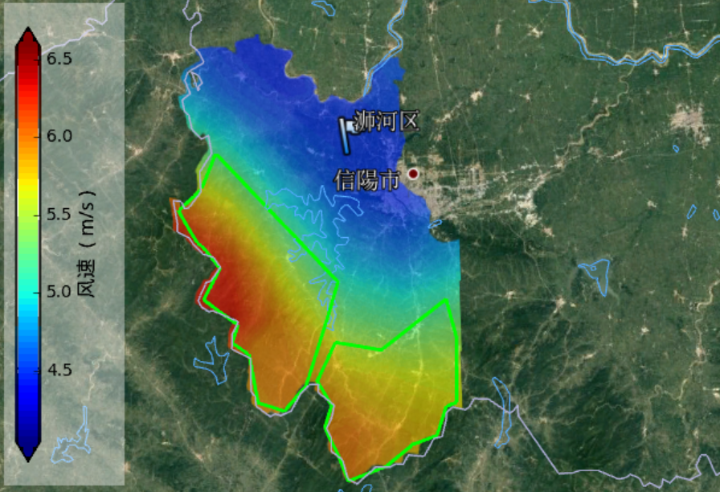
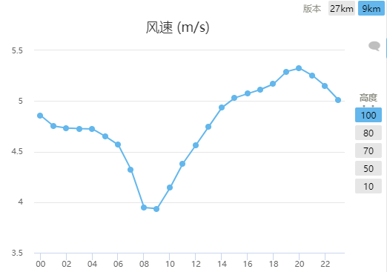
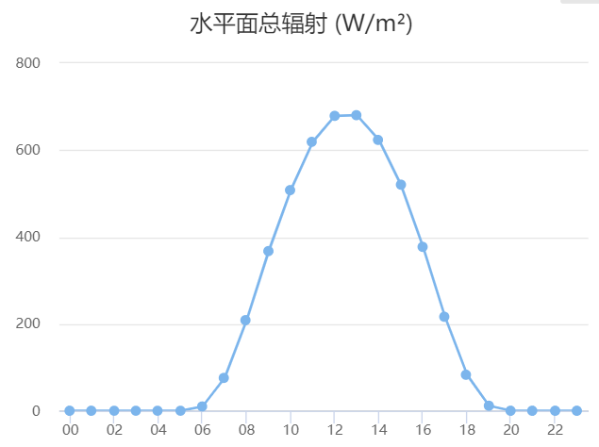
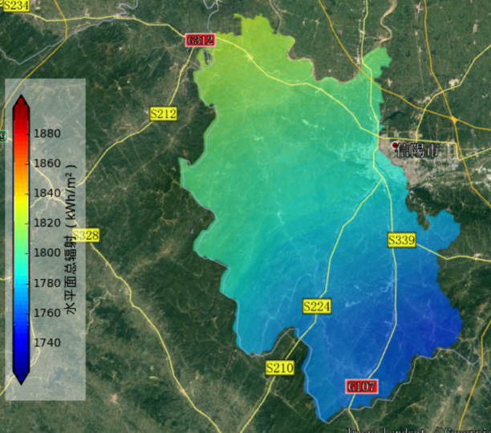


三、信阳市电力碳达峰碳中和实施方案——规划实施方案
“风光”电源实施方案——浉河区源网荷储一体化项目
项目基本参数 |  | 风光资源情况
 |  | 整场风光资源分布 | 风速日，月变化 | 水平面总辐射日、月变化
位置 | 南部（风电），北部（光伏）
容量 （万kW） | 风：30；光：25
代表年平均风速 （HH m） | 5.0m/s-7.0m/s
主导风向 | SSW
机型 | MySE4.0-166/100
风电场发电量（h） | 2150
光伏发电量（h） | 1205
风光静态投资（万元） | 335000
度电成本 | 0.2660

Slide 47






三、信阳市电力碳达峰碳中和实施方案——规划实施方案
“风光”电源实施方案——平桥区风光储多能互补项目
项目基本参数 |  | 风光资源情况
 |  | 整场风光资源分布 | 风速日，月变化 | 水平面总辐射日、月变化
位置 | 风电（西北部、东部）光伏（北部）
容量 （万kW） | 风：20
代表年平均风速 （HH m） | 4.5m/s-5.5m/s
主导风向 | NNE
机型 | MySE4.0-166/150
风电场发电量（h） | 2486
光伏发电量（h） | /
风光储静态投资（万元） | 145000
度电成本 | 0.2457

Slide 48






三、信阳市电力碳达峰碳中和实施方案——规划实施方案
“风光”电源实施方案——息县风光储多能互补项目
项目基本参数 |  | 风光资源情况
 |  | 整场风光资源分布 | 风速日，月变化 | 水平面总辐射日、月变化
位置 | 风电（全境）光伏（西北部）
容量 （万kW） | 风：45；光：20
代表年平均风速 （HH m） | 4.5m/s-5.5m/s
主导风向 | SSW/NE
机型 | MySE4.0-166/150
风电场发电量（h） | 2236
光伏发电量（h） | 1222
风光储静态投资（万元） | 362500
度电成本 | 0.2530

Slide 49






三、信阳市电力碳达峰碳中和实施方案——规划实施方案
“风光”电源实施方案——淮滨县风光储多能互补项目
项目基本参数 |  | 风光资源情况
 |  | 整场风光资源分布 | 风速日，月变化 | 水平面总辐射日、月变化
位置 | 风电（全境）光伏（西北部）
容量 （万kW） | 风：35；光：25
代表年平均风速 （HH m） | 4.5m/s-5.5m/s
主导风向 | SSW
机型 | MySE5.0-18X/150
风电场发电量（h） | 2470
光伏发电量（h） | 1226
风光储静态投资（万元） | 280000
度电成本 | 0.2370

Slide 50






三、信阳市电力碳达峰碳中和实施方案——规划实施方案
“风光”电源实施方案——潢川县风光储多能互补项目
项目基本参数 |  | 风光资源情况
 |  | 整场风光资源分布 | 风速日，月变化 | 水平面总辐射日、月变化
位置 | 风电（全境）光伏（全境）
容量 （万kW） | 风：20；光：15
代表年平均风速 （HH m） | 4.5m/s-5.5m/s
主导风向 | SSW
推荐机型 | MySE4.0-166/150
风电场发电量（h） | 2536
光伏发电量（h） | 1214
风光储静态投资（万元） | 177500
度电成本 | 0.2497

Slide 51






三、信阳市电力碳达峰碳中和实施方案——规划实施方案
“风光”电源实施方案——光山县风光储多能互补项目
项目基本参数 |  | 风光资源情况
 |  | 整场风光资源分布 | 风速日，月变化 | 水平面总辐射日、月变化
位置 | 风电（全境）光伏（北部）
容量 （万kW） | 风：20；光：15
代表年平均风速 （HH m） | 4.5m/s-5.5m/s
主导风向 | SSW
机型推荐 | MySE4.0-166/150
风电场发电量（h） | 2495
光伏发电量（h） | 1207
风光储静态投资（万元） | 162500
度电成本 | 0.2367

Slide 52






三、信阳市电力碳达峰碳中和实施方案——规划实施方案
“风光”电源实施方案——固始县风光储多能互补项目
项目基本参数 |  | 风光资源情况
 |  | 整场风光资源分布 | 风速日，月变化 | 水平面总辐射日、月变化
位置 | 风电（东部/西部）光伏（北部/西部）
容量 （万kW） | 风：32.5；光：24
代表年平均风速 （HH m） | 4.5m/s-5.5m/s
主导风向 | SW
机型 | MySE5.0-18X/150
风电场发电量（h） | 2110
光伏发电量（h） | 1222
风光储静态投资（万元） | 428500
度电成本 | 0.2749

Slide 53






三、信阳市电力碳达峰碳中和实施方案——规划实施方案
“风光”电源实施方案——商城县风光储多能互补项目
项目基本参数 |  | 风光资源情况
 |  | 整场风光资源分布 | 风速日，月变化 | 水平面总辐射日、月变化
位置 | 南部（风电），北部（光伏）
容量 （万kW） | 风：20；
代表年平均风速 （HH m） | 4.5m/s-5.5m/s
机型 | MySE4.0-166/100
风电场发电量（h） | 2160
光伏发电量（h） | /
风光储静态投资（万元） | 110000
度电成本 | 0.2910

Slide 54






三、信阳市电力碳达峰碳中和实施方案——规划实施方案
“风光”电源实施方案——罗山县风光储多能互补项目
项目基本参数 |  | 风光资源情况
 |  | 整场风光资源分布 | 风速日，月变化 | 水平面总辐射日、月变化
位置 | 罗山县全境（风电）
容量 （万kW） | 风：25；光：20
代表年平均风速 （HH m） | 4.5m/s-5.5m/s
主导风向 | SSW
机型 | MySE4.0-166/150
风电场发电量（h） | 2465
光伏发电量（h） | 1212
风光储静态投资（万元） | 162500
度电成本 | 0.1961

Slide 55






三、信阳市电力碳达峰碳中和实施方案——规划实施方案
“风光”电源实施方案——新县风光储多能互补项目
项目基本参数 |  | 风光资源情况
 |  | 整场风光资源分布 | 风速日，月变化 | 水平面总辐射日、月变化
位置 | 山地（风电）分布式（光伏）
容量 （万kW） | 风：20；
代表年平均风速 （HH m） | 4.5m/s-7.5m/s
主导风向 | NNE
机型 | MySE4.0-166/100
风电场发电量（h） | 2572
光伏发电量（h） | /
风光储静态投资（万元） | 110000
度电成本 | 0.2231

Slide 56


三、信阳市电力碳达峰碳中和实施方案——乡村振兴
分布式电源助力乡村振兴
分散式风电：以信阳各县乡村行政单位为中心，结合生态旅游、美丽乡村、特色小镇、风电扶贫等经济振兴计划，开发分散式风电电力，为乡村居民解决实际用电需求，使农村地区提前感受清洁能源电力的服务和实惠，为信阳市开展乡村振兴战略打好基础。
发展经济：鼓励当地村民以土地入股的方式帮助其脱贫致富，在周边结合人文自然景观，发展风电旅游经济，帮助提高当地村镇的总体收入；
解决就业：在建设、运维阶段，通过就地招工，帮助当地解决部分就业问题；
分布式光伏：在信阳市实施乡村振兴战略的背景下，“通过建设光伏发电项目，盘活农村屋顶闲置面积，进一步释放发展活力，破解村集体经济收入少的难题。按每户3.5万元投资计算，村集体每户投资2.25万元，光伏企业每户出资1.25万元。电站建成后，采用自发自用，余电上网模式，村民前20年可获得1000元每户每年的收益。
*

Slide 57
三、信阳市电力碳达峰碳中和实施方案——明阳优势
集约化规划连片开发典型示范案例应用
明阳方案
VS
其他厂商方案
38台4.0-166
39台2.0-121+24台3.0-140
明阳方案优势：机位点减少、征地面积节约、度电成本降低、收益率提升、单位面积产业增加。
机位数量
征地面积
度电成本
收益率
单位面积产出
38个
22.82亩
0.2505元/度
29.86%
756万元/亩
63个
37.83亩
0.3307元/度
12.12%
431万元/亩
*

Slide 58
四、示范效果和意义
“源网荷储一体化和多能互补”示范效果（2023年）
财务指标汇总表
序号 | 项目 | 单位 | 一 | 二 | 三 | 四 | 五 | 六 | 七 | 八 | 九 | 十
 |  |  | 浉河区 | 平桥区 | 息县 | 淮滨县 | 潢川县 | 光山县 | 固始县 | 商城县 | 罗山县 | 新县
1 | 风电装机容量 | （万kW） | 30 | 20 | 45 | 35 | 20 | 20 | 37 | 20 | 25 | 20 | 267.5
2 | 等效可利用小时数 | H | 2150 | 2486 | 2236 | 2470 | 2536 | 2495 | 2110 | 2160 | 2465 | 2572
3 | 光伏装机容量 | （万kW） | 40 | 0 | 20 | 25 | 15 | 15 | 60 | 0 | 20 | 0 | 144
4 | 25年均等效可利用小时数 | H | 1205 | 1205 | 1222 | 1226 | 1214 | 1207 | 1222 | 1201 | 1212 | 1200
5 | 总容量 | （万kW） | 70 | 20 | 65 | 60 | 35 | 35 | 97 | 20 | 45 | 20 | 411.5
6 | 度电成本 (COE) | 元/kWh | 0.266 | 0.2457 | 0.253 | 0.237 | 0.2497 | 0.2367 | 0.2749 | 0.291 | 0.1961 | 0.2231
所有项目建成后年发电约80.84亿kw•h，相当于每年节约标煤量265.18万吨，每年减少碳粉尘排风量219.90万吨，每年减少二氧化硫排放量24.25万吨，每年减少氮氧化物排放量12.13万吨，每年减少二氧化碳减排量806.05万吨。节能减排效益显著，符合可持续发展的原则，是国家能源战略的重要体现，也是实现碳达峰碳中和战略的重要抓手。

Slide 59
四、示范效果和意义
“源网荷储一体化和多能互补”示范效果（2023年）
优化能源架构，促进产业升级
“源网荷储一体化和多能互补”示范项目秉持“绿色、低碳、安全、高效、智慧、经济”的能源发展方针， 以风电、光伏等绿色清洁能源作为供能方式，提高区域可再生、清洁能源比重，减少碳排量；明阳可按照规划对信阳区域内的风、光资源进行一体化开发、建设、运营，培育，持续推动信阳新能源装备产业的发展；源网荷储一体化和多能互补示范项目能为信阳的新能源装备产业带来新增投资约130亿元，新增就业岗位约1500个，增加利税约4亿元。
降低用能成本，吸引更多耗能企业入驻
“源网荷储一体化和多能互补”示范项目将以让利形式普惠信阳市的用户，在市电的电价基础上优惠0.05元/kWh左右向签署购电协议的用户让利，降低用户的用能成本，为信阳市贴上“价格洼地”、“低碳城市”等标签，创造良好的营商环境和产业生态圈，吸引更多高耗能企业入驻，创造更多就业岗位，提高城市竞争力。
社会效益
明阳除了提供常规的发、配、售电相关业务之外，还可以有偿为各类用户提供增值服务。依托“源网荷储一体化和多能互补”示范项目建设电动汽车充电装置、共享电源、制氢及供氢、应急供电、售电服务等增值服务；在信阳市成立项目投资/运营/售电/能源服务公司，提供300个就业岗位。

Slide 60

五、保障措施和政策建议
政府保障措施
加强组织领导，明确职责分工
强化考核考评，完善评价机制
绿色零碳能源示范项目对原有传统用能方式和生产生活方式均有一定变革，不同乡、镇、县对项目的接受和适应程度不同，对示范区规划的顺利实施有一定影响。将不同项目进行量化考核，引起乡、镇、县各级政府管理部门的高度重视，切实促进项目的顺利实施。
同时建立健全项目动态评估机制，强化项目实施的跟踪监测、科学评估和督促检查，定期对相关规划目标、计划执行等情况进行科学评估评价，及时协调解决规划实施过程中遇到的问题。
组长：市委书记
领导小组组织架构
副组长：市长
前线总指挥：常务副市长
办公室
备注：领导小组下设办公室，办公室设在市发改委，负责领导小组日常工作，包括电力市场交易平台的建设和运行、碳排放和碳交易细则制定、协调项目备案、统筹相关企业间的利益关系以及各类绿色零碳能源项目的推进工作。领导小组成员单位各负其责，全力推进示范区规划项目的实施。

Slide 61


五、保障措施和政策建议
政府保障措施
创新投融资模式，加强政策支持力度
加大金融信贷支持力度。鼓励银行、保险、基金等资金在合理回报的前提下为示范区项目提供低成本融资；鼓励众筹等创新金融融资方式支持各类能源项目的建设，鼓励企业提供包括直接投资和技术服务在内的多种支持。
在不影响土地农业功能的前提下，鼓励农民以土地量化折股的方式，参与组建新型的项目投资主体。
协调电网公司，完善电力配套设施
政府管理部门积极协调河南省电网公司，加强信阳地区电网配套建设，提高规划实施项目的电力输送能力。建设电力市场交易平台和完善实施细则，提高能源消纳能力。
认真落实国家关于绿色零碳能源项目接入系统建设的有关规定，确保绿色零碳能源项目及时接入电网；根据项目规划实施方案加强电网规划和建设工作，进一步提高和增强电网消纳规划实施项目的能力和建设进度。

Slide 62
五、保障措施和政策建议
政府保障措施
在信阳市政府、市发改委的坚强领导下，组织各方力量实现信阳零碳现代能源体系建设目标达成。
简化审批流程
优化交易体制
增加网侧储能
建议配套专项政策
建议政府管理部门对绿色零碳能源项目的环境评价批复、环保验收批复、大型能源设备交通运输批复、征地流程手续等，特事特办，简化审批流程，加快审批速度。
建议电网加强建设绿色零碳能源电力输送通道或专网通道，推动网源协调发展和调度交易机制优化；
建议在网侧增配抽水蓄能、电池储能等电力储能设施，提供区域电网的调峰、调频能力，提高电网对绿色零碳能源输送及消纳能力。
出台专项政策
组织多方论证、经济发展与新能源开发协同。
绿色零碳能源并网接入、协同调度及结算等服务水平。
建议：调整能源结构，优先规划建设低碳绿色能源，推动高碳燃料退出机制，提高能源利用效率，通过清洁绿色电能替代传统能源，实现减少碳排放同时创造电能增量空间。

Slide 63




能源技术革命的展望
第一次能源技术革命
第二次能源技术革命
第三次能源技术革命
把握和引领第三次能源技术革命的关键机遇，促进高碳排能源清洁能源替代，发展绿色转型，以乡村振兴为动力，有效提升地缘性清洁能源资源优化配置，实现以新能源为主体的现代能源体系的伟大历史转变。

Slide 64

Thank You

